Slide 1
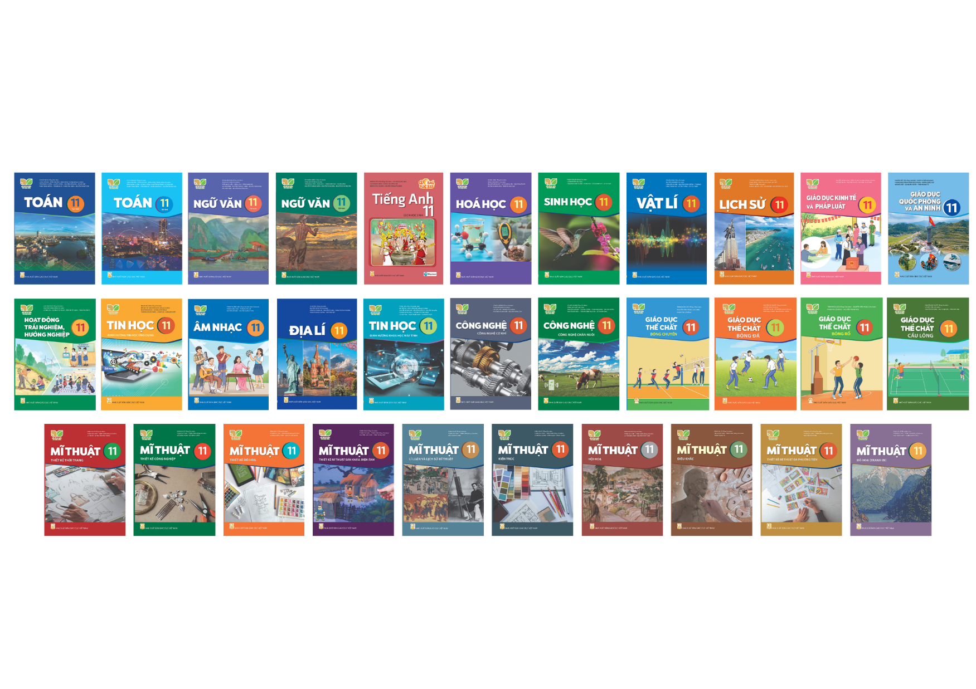
BỘ SÁCH GIÁO KHOA
KẾT NỐI TRI THỨC VỚI CUỘC SỐNG
LỚP 11

Slide 2
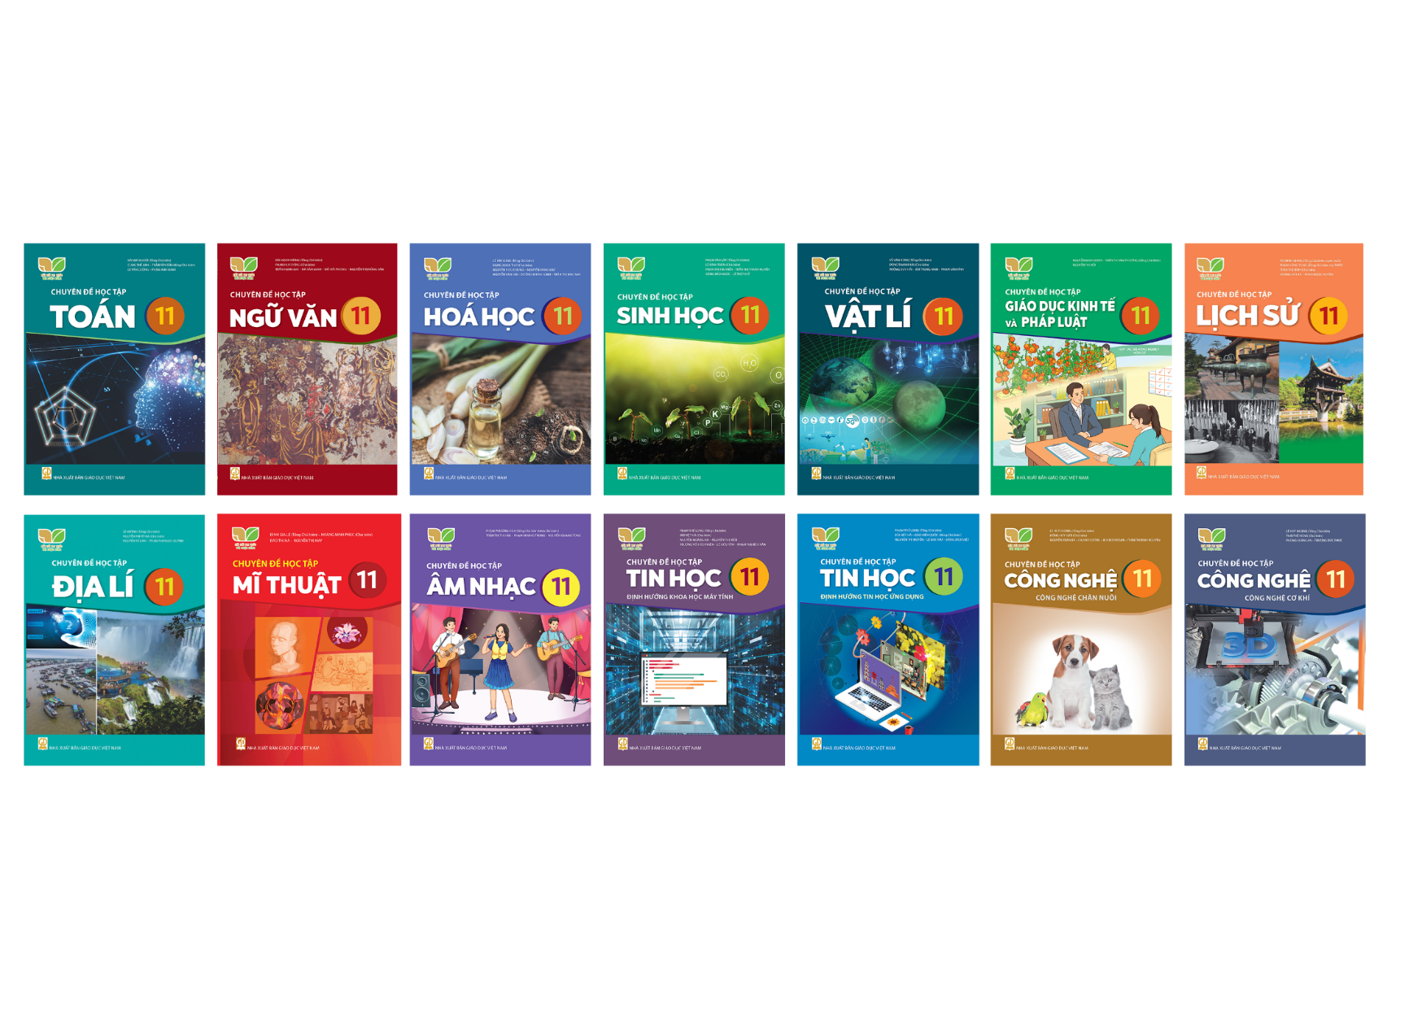
BỘ SÁCH GIÁO KHOA
KẾT NỐI TRI THỨC VỚI CUỘC SỐNG
LỚP 11

Slide 3
TẬP HUẤN SỬ DỤNG SÁCH GIÁO KHOA MĨ THUẬT 11
KẾT NỐI TRI THỨC VỚI CUỘC SỐNG
BÁO CÁO VIÊN:

Slide 4
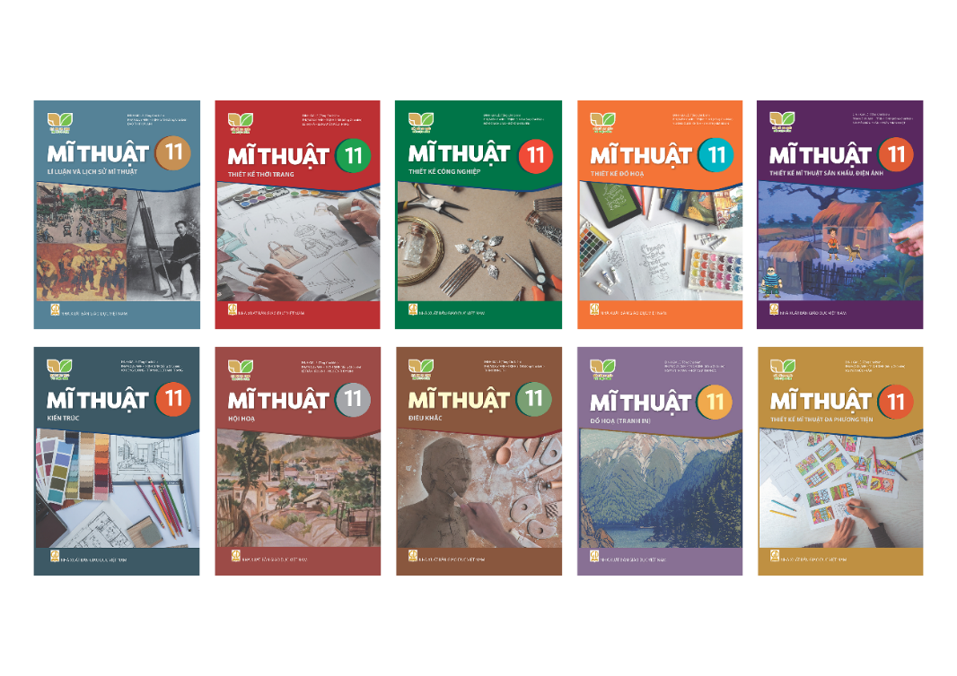
I. KHÁI QUÁT CHUNG VỀ SGK MĨ THUẬT 11
Quan điểm biên soạn SGK trên cơ sở:
- Nội dung giáo dục mĩ thuật được mở rộng, phát triển kiến thức, kĩ năng mĩ thuật đã hình thành ở giai đoạn giáo dục cơ bản;
- Nội dung biên soạn tiếp cận các nhóm ngành nghề liên quan đến nghệ thuật thị giác và có tính ứng dụng trong thực tiễn;
- Nội dung biên soạn giúp học sinh được tìm hiểu và có định hướng nghề nghiệp phù hợp với bản thân dựa trên nhu cầu thực tế, thích ứng với xã hội.

Slide 5
SGK
MĨ THUẬT 10
Theo đó:
Sách giáo khoa (SGK) môn Mĩ thuật lớp 11 được biên soạn bám sát theo nội dung, yêu cầu cần đạt trong Chương trình môn Mĩ thuật 2018.
Các hoạt động trong sách được tổ chức theo hình thức khám phá, trải nghiệm và thực hành, sáng tạo mĩ thuật.
Nội dung trong sách không chỉ giúp học sinh có hiểu biết về mối quan hệ của mĩ thuật với đời sống, mà còn có tính định hướng nghề nghiệp theo sở thích, năng lực của người học.

Slide 6
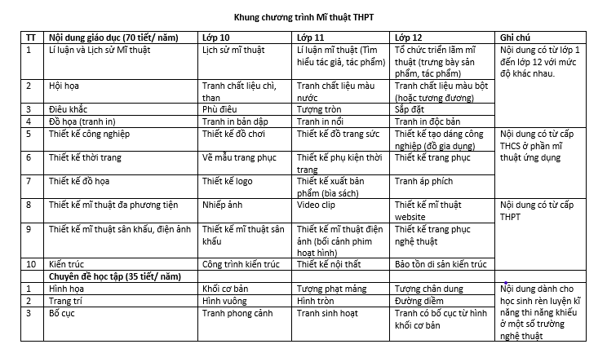

Slide 7
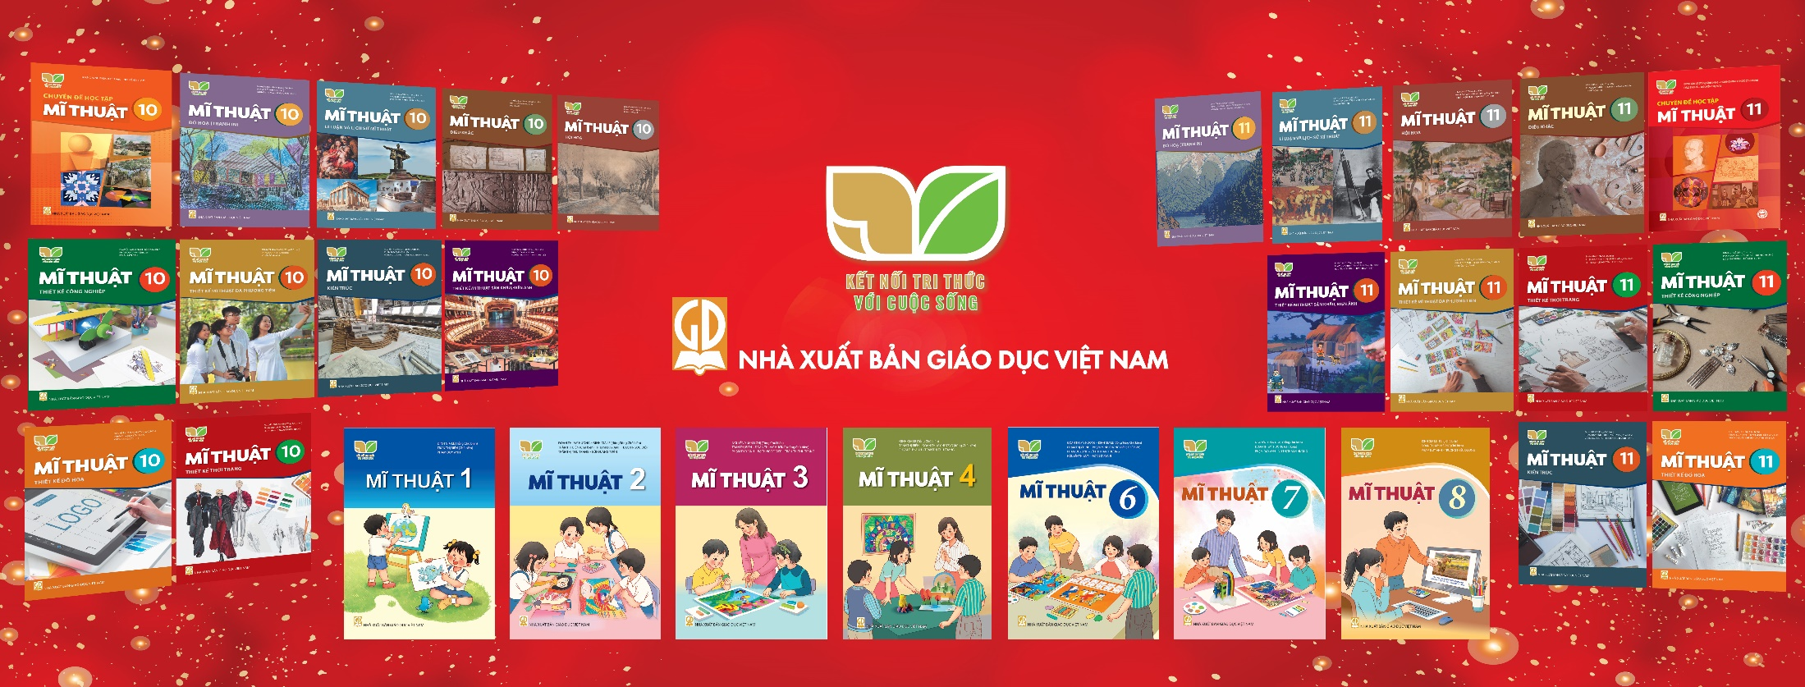
- Trong năm học 2023 – 2024, SGK Mĩ thuật 11 là bộ sách giáo khoa mĩ thuật cấp THPT duy nhất sử dụng trong trường phổ thông.
- Thuộc bộ sách giáo khoa mĩ thuật duy nhất xuyên suốt cả 3 cấp (Tiểu học, Trung học cơ sở, Trung học phổ thông).

Slide 8
3. Các nguyên tắc biên soạn SGK Mĩ thuật lớp 11
Chuẩn mực:
Bám sát nội dung, yêu cầu cần đạt trong Chương trình Mĩ thuật 2018, cũng như đáp ứng được tính sư phạm, chuyên ngành.
Khoa học:
Nội dung lựa chọn có sự logic chặt chẽ, từ đơn giản đến phức tạp, đáp ứng được tính đại trà và năng khiếu của HS.
Hiện đại:
Cập nhật tri thức mới, nội dung, hình thức trình bày trên cơ sở thuận tiện cho việc sử dụng sách của GV và HS

Slide 9
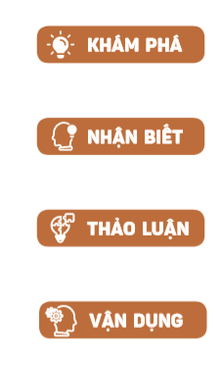
4. Cấu trúc của mỗi bài học
4.1. Cấu trúc của mỗi bài học trong nội dung giáo dục
Cấu trúc trong nội dung giáo dục gồm 4 phần, phù hợp với việc tổ chức các hoạt động học theo hình thức trải nghiệm và định lượng sản phẩm ở mỗi hoạt động.

Slide 10
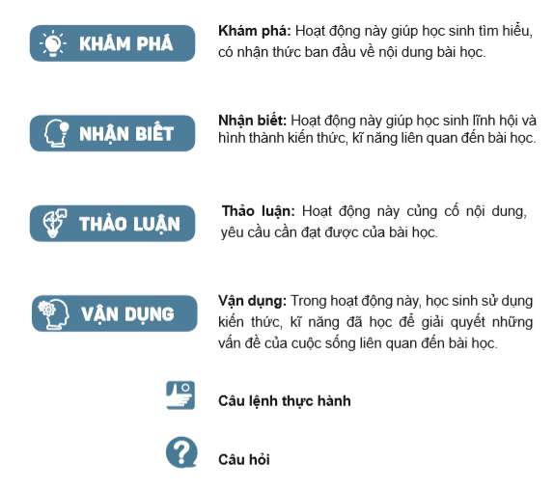
Theo đó, với quá trình này:
- HS lĩnh hội đối tượng theo một quá trình tường minh, rõ ràng.
- GV kiểm soát được quá trình lĩnh hội của HS chặt chẽ, phát hiện được vướng mắc ở khâu nào để đưa ra phương pháp hỗ trợ phù hợp.

Slide 11
4.2. Cấu trúc của mỗi bài học trong chuyên đề học tập
- Quan sát và nhận thức: Là hoạt động quan sát thực tế, tranh, ảnh, sản phẩm mĩ thuật thông qua các hoạt động trải nghiệm, nhằm khám phá nhận thức thẩm mĩ của học sinh.
- Luyện tập và sáng tạo: Phát triển kiến thức, hình thành kĩ năng đã học nhằm giúp học sinh có thể sáng tạo ra các sản phẩm ở bài học.
- Phân tích và đánh giá: Là hoạt động giúp học sinh củng cố lại nội dung và mục tiêu của bài học thông qua việc trưng bày sản phẩm để cùng nhau thảo luận, phân tích và đánh giá.
- Vận dụng: Học sinh sử dụng kiến thức, kĩ năng đã được hình thành để kết nối và giải quyết những vấn đề trong cuộc sống có liên quan đến bài học.

Slide 12
II NỘI DUNG
2.1. Vị trí môn Mĩ thuật cấp THPT
Ở THPT, môn Mĩ thuật là môn học lựa chọn.
Trong đó, học sinh chọn 5 môn học từ 9 môn học thuộc nhóm môn lựa chọn, mỗi nhóm chọn ít nhất 1 môn học và cụm 3 chuyên đề ở mỗi nhóm môn.
Địa lí
Giáo dục kinh tế và pháp luật
Vật lí
Hóa học
Sinh học
Công nghệ
Tin học
Âm nhạc
Mĩ thuật.

Slide 13
Nội dung | Thời lượng (tiết)
Lí luận và lịch sử mĩ thuật | 17.5
Hội họa | 17.5
Đồ họa (tranh in) | 17.5
Điêu khắc | 17.5
Thiết kế công nghiệp | 17.5
Thiết kế đồ họa | 17.5
Thiết kế thời trang | 17.5
Thiết kế mĩ thuật sân khấu, điện ảnh | 17.5
Thiết kế mĩ thuật đa phương tiện (Nhiếp ảnh) | 17.5
Kiến trúc | 17.5
Ở mỗi lớp trong cấp THPT, học sinh được lựa chọn 04/ 10 nội dung, với tổng thời lượng là 70 tiết/ năm, trong 10 nội dung bao gồm: Lí luận và lịch sử mĩ thuật, Hội hoạ, Đồ hoạ (tranh in), Điêu khắc, Thiết kế công nghiệp, Thiết kế thời trang, Thiết kế đồ hoạ, Thiết kế mĩ thuật sân khấu, điện ảnh, Thiết kế mĩ thuật đa phương tiện, Kiến trúc.

Slide 14
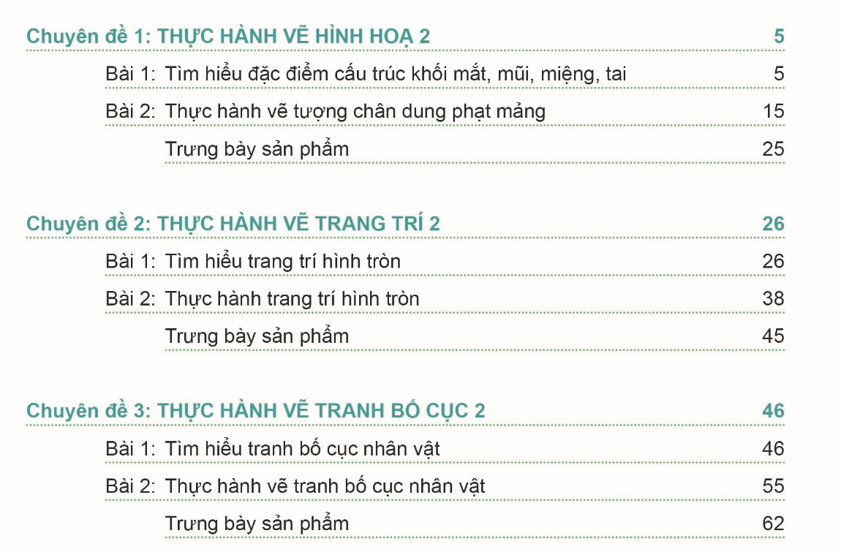
Cùng với đó, Chuyên đề học tập Mĩ thuật 11 là nội dung giáo dục lựa chọn, dành cho những học sinh yêu thích và có thiên hướng mĩ thuật với tổng thời lượng 35 tiết/ năm.

Slide 15
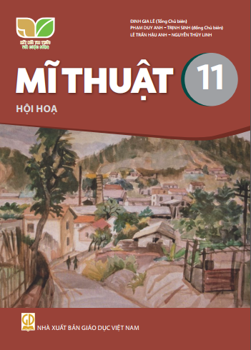
2.2. Khái lược các nội dung giáo dục và chuyên đề học tập
Nội dung Hội họa lớp 11 giúp học sinh biết được vẻ đẹp của nghệ thuật Hội họa thông qua đặc điểm, kĩ thuật tranh màu nước. Những nội dung được biên soạn giúp học sinh thể hiện ý tưởng của bản thân thông qua những bức tranh màu nước theo ngôn ngữ đặc trưng của chất liệu này.

Slide 16
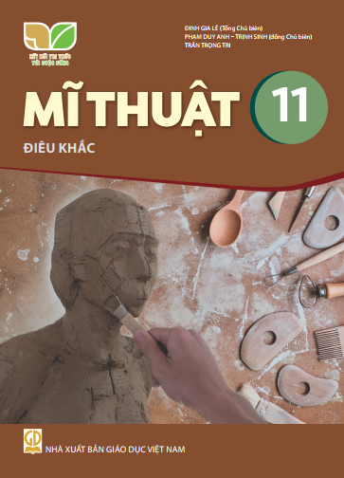
Nội dung Điêu khắc lớp 11 cung cấp những kiến thức, kĩ năng giúp học sinh nhận biết được đặc điểm thể loại tượng tròn, liên hệ ý tưởng và thực hiện được phác thảo, hoàn thiện tượng chân dung bằng chất liệu đất (đất sét hoặc đất nặn).

Slide 17
Nội dung Đồ họa (tranh in) lớp 11 biên soạn giúp học sinh thực hiện được phác thảo, khắc ván in và in tranh. Qua sản phẩm mĩ thuật, học sinh bước đầu biểu đạt được cảm xúc thông qua kĩ thuật khắc, in tranh và đánh giá được quá trình thực hành, sáng tạo tranh in nổi.

Slide 18
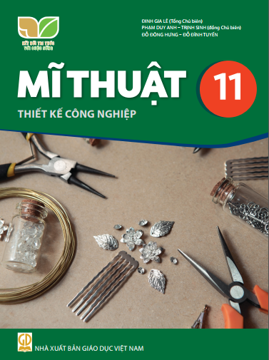
Nội dung Thiết kế công nghiệp lớp 11 biên soạn giúp học sinh nhận biết được đặc điểm thiết kế đồ trang sức, biết được mối quan hệ giữa thiết kế đồ trang sức với đời sống, liên hệ ý tưởng thể hiện cũng như nhận định được mối quan hệ giữa tính thẩm mĩ và tính ứng dụng của sản phẩm đồ trang sức.

Slide 19
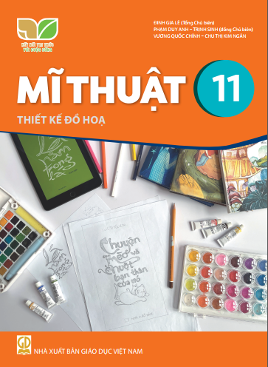
Nội dung Thiết kế đồ họa lớp 11 giới thiệu những kiến thức, kĩ năng cơ bản của thiết kế xuất bản phẩm; giúp học sinh bước đầu biểu đạt được ý tưởng nội dung ở bìa sách, thực hiện được phác thảo và hoàn thiện thiết kế bìa sách.

Slide 20
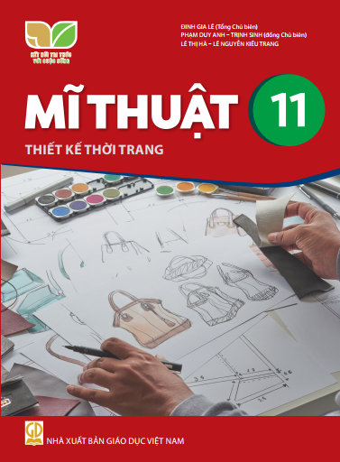
Nội dung Thiết kế thời trang cấp lớp 11 được biên soạn nhằm giúp học sinh nhận biết được đặc điểm cơ bản của thiết kế phụ kiện thời trang; các bước xây dựng ý tưởng, vẽ thiết kế, lựa chọn chất liệu cơ bản, thực hành hoàn thiện một sản phẩm phụ kiện thời trang đơn giản.

Slide 21
Nội dung Lí luận và lịch sử mĩ thuật lớp 11 giúp học sinh biết, hiểu và hình thành tư duy trong tìm hiểu tác giả, tác phẩm mĩ thuật. Qua đó, học sinh biết chọn lọc và phân tích về mối liên hệ giữa một số tác giả, tác phẩm tiêu biểu của mĩ thuật Việt Nam và thế giới với đời sống.

Slide 22
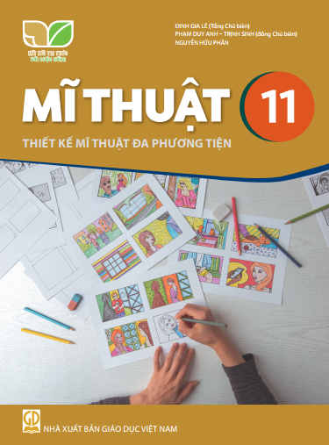
Nội dung Thiết kế mĩ thuật đa phương tiện lớp 11 giúp học sinh nhận biết được đặc điểm, vai trò của video clip trong đời sống xã hội; biết lựa chọn chủ đề, phác thảo được các phân cảnh cho một video clip trên giấy; lựa chọn và thực hiện được thao tác cơ bản với phương tiện sẵn có để làm video clip.

Slide 23
Nội dung Thiết kế mĩ thuật sân khấu, điện ảnh lớp 11 giới thiệu những kiến thức, kĩ năng cơ bản của thiết kế mĩ thuật điện ảnh và bối cảnh phim hoạt hình. Những nội dung trong cuốn sách giới thiệu cách thức và phương pháp để thiết kế và dàn dựng được bối cảnh một trích đoạn phim hoạt hình, đồng thời biết ứng dụng sáng tạo trong học tập vào đời sống.

Slide 24
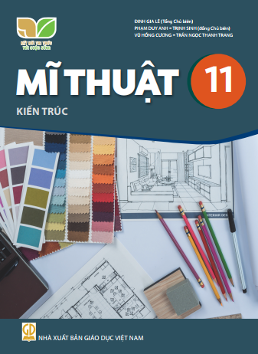
Nội dung Kiến trúc lớp 11 giúp học sinh nhận biết được đặc điểm, xác định được mục đích thẩm mĩ và công năng của thiết kế nội thất trong cuộc sống, cũng như giúp học sinh có thể kết hợp sử dụng được một số kĩ năng tạo hình cơ bản và sử dụng vật liệu sẵn có để mô phỏng thiết kế nội thất bằng bản vẽ hoặc mô hình ở mức độ đơn giản.

Slide 25
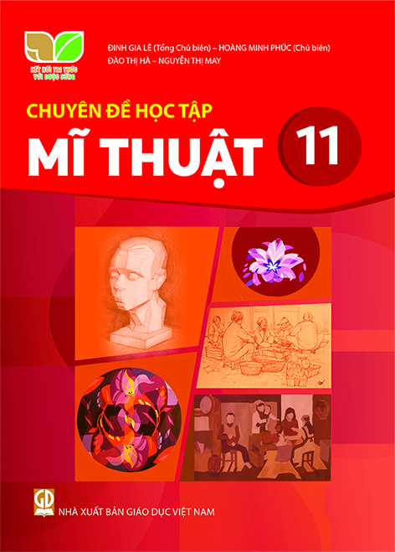
Nội dung chuyên đề học tập gồm:
Hình họa (tượng phạt mảng)
Trang trí (hình tròn)
Bố cục (tranh bố cục nhân vật) với tổng thời lượng 35 tiết/ năm.

Slide 26
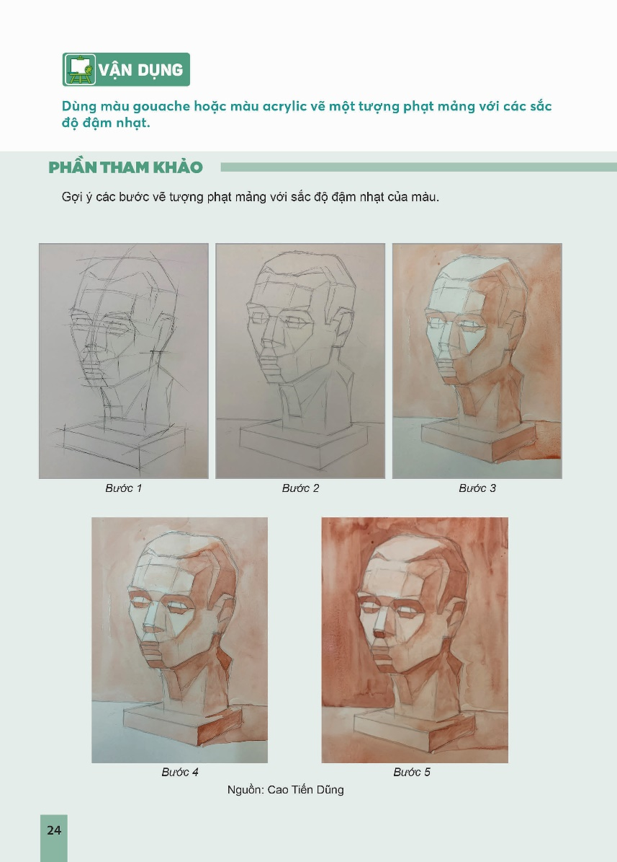
Nội dung ba chuyên đề ở lớp 11 được biên soạn cung cấp cho HS những kiến thức về:
– Vẽ hình hoạ tượng chân dung phạt mảng. Trong đó, HS thể hiện được cấu trúc, diễn tả khối tượng chân dung phạt mảng trong không gian bằng chất liệu chì. Từ đó, HS phân tích được mối quan hệ giữa ánh sáng và khối trong không gian.

Slide 27
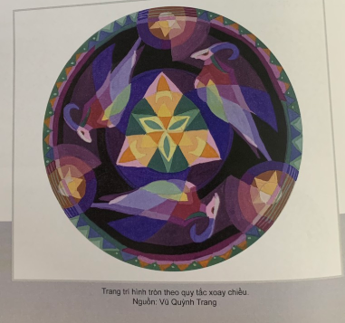
– Hình tròn được trang trí và trang trí hình tròn. HS biết cách trang trí hình tròn và liên hệ được tính ứng dụng của trang trí hình tròn trong đời sống.

Slide 28
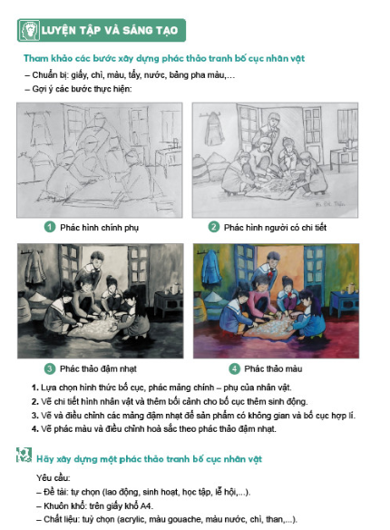
– Nhân vật trong tranh và tranh bố cục nhân vật. Giúp HS có khả năng xây dựng được bố cục tranh nhân vật hợp lí và sinh động. Từ đó, HS có khả năng phát triển được sản phẩm cá nhân trong trưng bày, đánh giá và tìm hiểu tác giả, tác phẩm tranh nhân vật theo đề tài.

Slide 29
Các nội dung biên soạn trong SGK Mĩ thuật 11 đều được giới thiệu ở mức độ phổ thông, không chuyên sâu; thuận tiện trong việc triển khai dạy và học đại trà, với mục đích định hướng nghề nghiệp và tạo cơ hội cho học sinh bộc lộ niềm yêu thích nghệ thuật thị giác (Visual Art), nhằm hướng đến xây dựng nền tảng cho một thế hệ công chúng nghệ thuật đúng nghĩa.

Slide 30
Như vậy, chúng ta đã làm quen 10 nội dung giáo dục và Chuyên đề học tập của môn Mĩ thuật lớp 10, 11 trong Chương trình giáo dục phổ thông 2018. Về cơ bản, trong 10 nội dung giáo dục thì những nội dung:
Hội họa
Điêu khắc
Đồ họa (tranh in)
đã được giới thiệu xuyên suốt từ cấp Tiểu học.

Slide 31
Nội dung:
Thiết kế công nghiệp
Thiết kế đồ họa
Thiết kế thời trang
đã được giới thiệu ở mức độ đơn giản (làm bưu thiếp, báo tường, trang trí mũ bảo hiểm, lọ hoa,...) ở cấp Tiểu học và tiếp tục ở cấp THCS với các dạng bài thiết kế tem, tranh cổ động, logo lớp học,...

Slide 32
Nội dung: Lí luận và Lịch sử mĩ thuật
Học sinh đã từng bước được tiếp cận ở mức độ phù hợp từ cấp Tiểu học, THCS và là một nội dung độc lập, cũng như lồng ghép trong thực hành, thảo luận mĩ thuật ở cấp THPT.

Slide 33
Như vậy, Mĩ thuật ở lớp 11 chỉ có 3 nội dung với tên gọi mới là:
Thiết kế mĩ thuật đa phương tiện (video clip)
Thiết kế mĩ thuật sân khấu, điện ảnh (mĩ thuật điện ảnh và bối cảnh phim hoạt hình)
Kiến trúc (thiết kế nội thất)
cùng với Chuyên đề học tập với 3 phần (Hình họa – tượng phạt mảng; Trang trí - hình tròn; Bố cục – tranh sinh hoạt).

Slide 34
Các nội dung biên soạn trong SGK Mĩ thuật 11 hợp lí, vừa đáp ứng yêu cầu của Chương trình, vừa phù hợp với sức học của đại đa số HS ở mọi vùng miền, đảm bảo sự thân thiện, gần gũi với HS trong việc lựa chọn theo sở thích, năng lực. GV có cơ sở triển khai đại trà tại tất cả các nhà trường phổ thông trong cả nước.
SGK Mĩ thuật 11 được thiết kế kênh hình sử dụng hình ảnh sinh động; hình thức trình bày hiện đại, giấy in sách đẹp, đảm bảo chất lượng màu sắc tươi sáng, phù hợp với học sinh lớp 11.

Slide 35
2.3. Khung kế hoạch dạy học
Mỗi nội dung trong SGK Mĩ thuật 11 được biên soạn đáp ứng tính mở trong Chương trình môn Mĩ thuật năm 2018. Việc phân phối tiết trong mỗi bài trên cơ sở:
- Cơ sở vật chất của nhà trường;
- Khả năng lĩnh hội của HS;
- Khả năng triển khai nội dung của GV.
Do đó, căn cứ vào thực tiễn, GV xây dựng khung kế hoạch dạy học phù hợp với điều kiện tổ chức thực hiện của địa phương.

Slide 36
- Nội dung giáo dục
STT | Nội dung | Bài | Số tiết
1 | Lí luận và Lịch sử mĩ thuật | Bài 1: Khái quát về lí luận mĩ thuật | 4
 |  | Bài 2: Tìm hiểu tác giả trong lĩnh vực mĩ thuật | 6
 |  | Bài 3: Phân tích tác phẩm mĩ thuật | 6
 |  | Kiểm tra, đánh giá | 1.5
2 | Hội hoạ | Bài 1: Kĩ thuật vẽ màu nước | 6
 |  | Bài 2: Tranh màu nước | 10
 |  | Kiểm tra, đánh giá | 1.5

Slide 37
STT | Nội dung | Bài | Số tiết
3 | Điêu khắc | Bài 1: Khái quát về tượng tròn | 6
 |  | Bài 2: Thực hành làm tượng chân dung bằng chất liệu đất | 10
 |  | Kiểm tra, đánh giá | 1.5
4 | Đồ hoạ (tranh in) | Bài 1: Khái quát về tranh in nổi | 4
 |  | Bài 2: Thực hành tranh in nổi | 12
 |  | Kiểm tra, đánh giá | 1.5

Slide 38
STT | Nội dung | Bài | Số tiết
5 | Thiết kế mĩ thuật đa phương tiện | Bài 1: Khái quát về video clip | 5
 |  | Bài 2: Thiết kế video clip theo chủ đề | 11
 |  | Kiểm tra, đánh giá | 1.5
6 | Thiết kế đồ hoạ | Bài 1: Khái quát về thiết kế xuất bản phẩm | 6
 |  | Bài 2: Thiết kế bìa sách yêu thích | 10
 |  | Kiểm tra, đánh giá | 1.5

Slide 39
STT | Nội dung | Bài | Số tiết
7 | Thiết kế thời trang | Bài 1: Khái quát về thiết kế phụ kiện thời trang | 6
 |  | Bài 2: Thiết kế mẫu phụ kiện thời trang bằng các chất liệu khác nhau | 10
 |  | Kiểm tra, đánh giá | 1.5
8 | Thiết kế công nghiệp | Bài 1: Khái quát về lĩnh vực thiết kế trang sức | 5
 |  | Bài 2: Thiết kế đồ trang sức thủ công bằng vật liệu sẵn có | 11
 |  | Kiểm tra, đánh giá | 1.5

Slide 40
STT | Nội dung | Bài | Số tiết
9 | Thiết kế mĩ thuật sân khấu, điện ảnh | Bài 1: Thiết kế mĩ thuật điện ảnh | 5
 |  | Bài 2: Thiết kế mĩ thuật bối cảnh phim hoạt hình | 11
 |  | Kiểm tra, đánh giá | 1.5
10 | Kiến trúc | Bài 1: Khái quát về không gian nội thất | 8
 |  | Bài 2: Thiết kế nội thất | 8
 |  | Kiểm tra, đánh giá | 1.5

Slide 41
- Chuyên đề học tập
STT | Chuyên đề | Tên bài | Số tiết
1 | THỰC HÀNH VẼ HÌNH HOẠ 2 | Bài 1: Tìm hiểu đặc điểm cấu trúc khối mắt, mũi, miệng, tai | 6
 |  | Bài 2: Thực hành vẽ tượng chân dung phạt mảng | 8
 |  | Trưng bày sản phẩm | 1
2 | THỰC HÀNH VẼ TRANG TRÍ 2 | Bài 1: Tìm hiểu trang trí hình tròn | 3
 |  | Bài 2: Thực hành trang trí hình tròn | 6
 |  | Trưng bày sản phẩm | 1
3 | THỰC HÀNH VẼ TRANH BỐ CỤC 2 | Bài 1: Tìm hiểu tranh bố cục nhân vật | 3
 |  | Bài 2: Thực hành vẽ tranh bố cục nhân vật | 6
 |  | Trưng bày sản phẩm | 1

Slide 42
Gợi ý dạy học nội dung Lí luận và Lịch sử mĩ thuật
Bài học | Quy trình dạy học | Lưu ý trong triển khai
Bài 1. Khái quát về lĩnh vực mĩ thuật | Khám phá: - Tìm hiểu về lĩnh vực lí luận mĩ thuật và công việc của nhà nghiên cứu lí luận mĩ thuật. - Viết đoạn văn giới thiệu về công việc của nhà nghiên cứu lí luận mĩ thuật. Nhận biết: - Đối tượng nghiên cứu của lí luận mĩ thuật. - Một số cách tiếp cận trong lĩnh vực lí luận mĩ thuật. - Các bước cơ bản trong lập dàn ý bài viết giới thiệu một tác phẩm mĩ thuật. Thảo luận: Củng cố, luyện tập kiến thức, kĩ năng bằng cách trao đổi về lĩnh vực lí luận mĩ thuật theo câu hỏi gợi ý. Vận dụng: Sử dụng kiến thức lí luận mĩ thuật để viết bài giới thiệu về nền mĩ thuật hiện đại Việt Nam trong một giai đoạn cụ thể. | Trong dạng bài này, GV lưu ý giúp HS có tư duy tìm hiểu về lĩnh vực lí luận mĩ thuật có hệ thống bằng cách làm rõ: - Mối quan hệ giữa lĩnh vực lí luận mĩ thuật với các thành phần liên quan để làm rõ về đối tượng nghiên cứu trong lĩnh vực này. - Lĩnh vực nghề nghiệp mà nhà nghiên cứu lí luận mĩ thuật có thể tham gia. - Gợi ý trong cách viết bài giới thiệu một tác phẩm mĩ thuật. Trong phần tìm tư liệu viết bài giới thiệu về tác phẩm mĩ thuật hay một giai đoạn của nền mĩ thuật hiện đại Việt Nam, GV hướng dẫn HS tra cứu, tập hợp tư liệu như các nguồn: - Bài viết về nghiên cứu lịch sử mĩ thuật của Tạp chí Mĩ thuật (tapchimythuat.vn); Viện Văn hoá Nghệ thuật Quốc gia Việt Nam (vicas.org.vn),... - Tranh, ảnh, tư liệu về hiện vật, di sản mĩ thuật thông qua các trang web của một số bảo tàng như: Bảo tàng mĩ thuật Việt Nam (vnfam.vn/vi); Bảo tàng lịch sử Quốc gia (baotanglichsu.vn/vi),… và tham khảo tại một số trang thông tin điện tử của một số bảo tàng trên thế giới như: Viện bảo tàng Mĩ thuật Metropolitan, Hoa Kì (metmuseum.org); Viện bảo tàng Louvre, Pháp (louvre.fr/en),...

Slide 43
Bài 2. Tìm hiểu tác giả trong lĩnh vực mĩ thuật | Khám phá: Giới thiệu và định hướng về tìm hiểu tác giả, quá trình sáng tạo ra các tác phẩm trong lĩnh vực mĩ thuật. Nhận biết: - Đặc điểm của nghệ sĩ sáng tạo trong lĩnh vực mĩ thuật. - Những điều lưu ý trong lập dàn ý tìm hiểu tác giả. - Gợi ý viết bài luận tìm hiểu về tác giả trong lĩnh vực mĩ thuật. Thảo luận: Củng cố kiến thức, kĩ năng và thực hiện các nội dung theo gợi ý sau khi đã thực hiện bài luận giới thiệu về tác giả yêu thích trong lĩnh vực mĩ thuật ở Việt Nam hoặc trên thế giới. Vận dụng: Viết bài luận giới thiệu vài nét về một số tác giả mĩ thuật tiêu biểu của nền mĩ thuật hiện đại Việt Nam. | Trong bài này, qua các gợi ý, định hướng trong SGK, GV giúp HS hình thành tư duy trong việc tìm hiểu tác giả ở phương diện cuộc đời và sự nghiệp, những đóng góp/ ảnh hưởng đối với nền mĩ thuật trong giai đoạn nhất định. Tư liệu để tham khảo thêm ở phần này cũng khá phong phú. Thầy cô giúp HS tham khảo thêm, mở rộng bài học qua một số cuốn sách tham khảo như: Câu Chuyện Nghệ Thuật của tác giả E.H Gombrich; Kiến Thức Căn Bản Cần Biết – Theo Dòng Lịch Sử Nghệ Thuật của tác giả Gérard Denizeau; Dẫn Nhập Về Nghệ Thuật của tác giả Laurie Schneider Adams,... Nhiều cuốn sách về lịch sử mĩ thuật thế giới đã có bản điện tử, PDF sẽ thuận tiện cho việc tra cứu, tìm đọc của HS trên toàn quốc. Bài viết về tác giả trên Tạp chí Mĩ thuật (tapchimythuat.vn);

Slide 44
Bài 3 Phân tích tác phẩm mĩ thuật | Khám phá: Định hướng về phân tích, thưởng thức tác phẩm mĩ thuật theo các xu hướng khác nhau. Nhận biết: - Những yếu tố, nguyên lí tạo hình cơ bản trong tìm hiểu tác phẩm mĩ thuật. - Những nội dung cơ bản trong phân tích tác phẩm mĩ thuật. - Gợi ý lập dàn bài để phân tích tác phẩm mĩ thuật. Thảo luận: Củng cố kiến thức, kĩ năng về phân tích tác phẩm mĩ thuật qua hệ thống câu hỏi gợi ý. Vận dụng: Xây dựng hệ thống tư liệu về những tác phẩm mĩ thuật nổi tiếng qua mỗi giai đoạn hoặc theo trường phái nghệ thuật ở Việt Nam và thế giới mà HS yêu thích. | Phân tích tác phẩm mĩ thuật đã được HS tìm hiểu, làm quen ở cấp học trước nên ở lớp 11, trên cơ sở kiến thức định hướng trong SGK, GV giúp HS hệ thống lại và lựa chọn hình thức thuyết trình phù hợp: - Vẽ sơ đồ; - Thực hiện video clip; - Viết bài; Trong hoạt động này, GV hướng dẫn, tổ chức HS làm việc theo nhóm, trong đó lưu ý: - Bầu nhóm trưởng và phân công nhiệm vụ cụ thể.. - Viết bản mô tả nhiệm vụ và kết quả làm việc để GV lấy căn cứ đánh giá kết quả làm việc của nhóm - Mỗi thành viên tham gia một nhiệm vụ và có đóng góp cho sản phẩm chung.

Slide 45
Gợi ý dạy học nội dung Hội họa
Bài học | Quy trình dạy học | Lưu ý trong triển khai
Bài 1. Kĩ thuật vẽ màu nước | Khám phá: - Giới thiệu về chất liệu tạo hình màu nước. - Một số tranh màu nước của họa sĩ. Nhận biết: - Dụng cụ vẽ màu nước. - Cách sử dụng bút trong vẽ màu nước. - Kĩ thuật cơ bản sử dụng trong thực hành chất liệu màu nước. Thảo luận: Trao đổi về đặc điểm, kĩ thuật thể hiện chất liệu màu nước theo những nội dung gơi ý. Vận dụng: Sử dụng kĩ thuật vẽ màu nước thể hiện một bức tranh theo thể loại yêu thích. | Trong bài này, phần kĩ thuật cơ bản trong vẽ màu nước là trọng tâm nên trong mỗi kĩ thuật, GV cho HS thực hành để làm quen và mỗi HS sẽ tự lựa chọn kĩ thuật phù hợp với năng lực thể hiện của mình. Do đó, GV: - Chuẩn bị sẵn đồ dùng cơ bản trong thực hành kĩ thuật vẽ màu nước. - Tạo điều kiện cho tất cả HS được thực hiện mỗi kĩ thuật. - Sau mỗi kĩ thuật, GV đặt câu hỏi về cảm nhận của HS về bề mặt tranh mà kĩ thuật này tạo nên (chất cảm). - Sau khi kết thúc phần thực hành ở mỗi kĩ thuật, GV có thể đặt câu hỏi gợi ý HS liên tưởng và nêu về sự phù hợp của chất cảm mà kĩ thuật này tạo nên thể hiện trong trường hợp nào. Đây là những gợi ý để HS chủ động lựa chọn một số kĩ thuật trong phần thực hành vẽ tranh màu nước của mình.

Slide 46
Bài 2. Tranh chất liệu màu nước | Khám phá: Giới thiệu khái quát về tranh màu nước. Nhận biết: - Dụng cụ, màu sắc trong thực hành vẽ tranh màu nước. - Phối cảnh và không gian trong thực hành vẽ tranh màu nước. - Các bước gợi ý cơ bản trong thực hành vẽ tranh màu nước. Thảo luận: Củng cố kiến thức, kĩ năng về tranh màu nước bằng hình thức trao đổi theo một số câu hỏi trong SGK. Vận dụng: Sử dụng kĩ thuật vẽ màu nước trang trí một bưu thiếp quảng bá vẻ đẹp nơi HS sống. | Ở cấp THCS, HS đã được làm quen với chất liệu màu nước trong thực hành, sáng tạo sản phẩm mĩ thuật nên ở lớp 11, tìm hiểu, làm quen với màu nước có tính củng cố, hệ thống lại kiến thức, kĩ năng đã học ở các lớp trước. Cùng với đó, kĩ thuật đặc trưng vẽ màu nước ở bài 1 cũng giúp HS làm quen với các kĩ năng liên quan đến tạo chất, xử lí sắc độ,... Theo đó, GV lưu ý trong tổ chức nội dung bài này là: - Đặc trưng của chất liệu màu nước phù hợp với lối vẽ mỏng, chuyển màu êm và tạo cảm giác về sự trong suốt. - Khi vẽ nét cần nhẹ tay để không hằn và cần cân nhắc khi đặt màu nước lên giấy vẽ, bởi khi xóa nét hay màu đã vẽ sẽ để lại vết. - Có thể cho HS luyện một số kĩ thuật ưa thích thành thục, trước khi sử dụng một cách chủ động trong phần thực hành, sáng tạo tranh để tránh tẩy, xóa,…

Slide 47
Gợi ý dạy học nội dung Đồ họa (tranh in)
Bài học | Quy trình dạy học | Lưu ý trong triển khai
Bài 1. Khái quát về tranh in nổi | Khám phá: - Khái niệm về tranh in nổi; - Giới thiệu vài nét về lịch sử phát triển tranh in nổi trên thế giới và sự xuất hiện ở Việt Nam. Nhận biết: - Một số loại tranh in nổi (thông qua vật liệu làm ván in). - Kĩ thuật thể hiện tranh in nổi. - Đặc điểm tạo hình trong tranh in. - Các bước gợi ý làm tranh in nổi trên ván in bằng bìa cứng. Thảo luận: Củng cố kiến thức, kĩ năng thực hiện sản phẩm tranh in nổi bằng cách trao đổi về các nội dung gợi ý trong sách. Vận dụng: Viết bài luận giới thiệu một dòng tranh dân gian Việt Nam sử dụng phương pháp in nổi. | Đồ hoạ (tranh in) nói chung cũng như thể loại tranh in nổi đã được HS làm quen với tác giả, tác phẩm ở cấp Tiểu học, cũng như một số kĩ thuật thực hành ở cấp THCS. Do đó, nội dung Đồ hoạ (tranh in) ở lớp 11 cũng sẽ có tính hệ thống và đi sâu vào những thao tác, kĩ năng để HS có thể thực hành, sáng tạo sản phẩm tranh in nổi thể hiện được đặc điểm của thể loại, qua đó thêm yêu thích thể loại này, cũng như nâng cao khả năng thưởng thức tác phẩm mĩ thuật tranh in nổi. Do đó, khi tổ chức hoạt động dạy học ở bài 1, các thầy cô lưu ý: - Xác định về thể loại tranh in nổi ở mức độ cơ bản, không đi sâu vào những thuật ngữ chuyên sâu; - Giới thiệu về chất cảm trong tranh in nổi để thấy được vẻ đẹp của thể loại này; - Giới thiệu về một số kĩ thuật thể hiện tranh in nổi, thông qua các tác phẩm để HS thấy được sự đa dạng ở bề mặt tranh, cũng như hiệu quả về mặt thị giác khác với các hình thức thể hiện của Hội hoạ hay thể loại khác của đồ họa (tranh in),... - Ngôn ngữ tạo hình cơ bản của tranh in nổi: nét, màu sắc, chất cảm. Ở phần này, cần phân tích trên tác phẩm tranh in nổi để HS thấy được cùng với những yếu tố tạo hình cơ bản nhưng có sự khác biệt giữa mỗi thể loại (Hội hoạ, Điêu khắc, Thiết kế đồ hoạ,...). Chính điều này tạo nên sự hấp dẫn, hứng thú với từng thể loại khác nhau của mĩ thuật.

Slide 48
Bài 2. Thực hành tranh in nổi | Khám phá: Hình thức thể hiện của tranh in nổi (in đen trắng và in màu). Nhận biết: - Chuẩn bị trước khi thực hành. - Các bước thực hiện tranh in nổi. - Thực hiện một bức tranh in nổi theo đề tài yêu thích với vật liệu, màu in, phù hợp với điều kiện thực tế tại địa phương. Thảo luận: Củng cố kiến thức, kĩ năng về tranh in nổi theo các câu hỏi trong sách. Vận dụng: Sử dụng kĩ thuật in nổi trang trí sản phẩm túi xách hoặc áo phông. | Nếu bài 1 có tính khái quát về tranh in nổi và thực hành sản phẩm tranh in nổi từ ván in bằng vật liệu bìa cứng, thì bài 2 là đi vào một số kĩ thuật thực hiện cụ thể trên ván in bằng gỗ: Ở bài này, GV lưu ý: - Phương tiện, dụng cụ, vật liệu để thực hành, sáng tạo tranh in nổi. - Kĩ thuật can hình từ phác thảo lên ván in (chế bản). - Kĩ thuật khắc ván in (việc tạo nên vết khắc và chiều hướng khác nhau của nét tạo nên sự hấp dẫn trong bản in). - Kĩ thuật in không bị lem và độ no hay không của màu trên ván in sẽ quyết định sắc độ trên bản in,… Do đó, khi tổ chức bài này, GV cần: - Cho HS chuẩn bị sẵn đồ dùng, vật liệu thực hành ở nhà. - Luyện tập kĩ thuật khắc cho thành thục. - In thử nhiều lần để tìm được bản in phù hợp nhất.

Slide 49
Gợi ý dạy học nội dung Điêu khắc
Bài học | Quy trình dạy học | Lưu ý trong triển khai
Bài 1. Khái quát về tượng tròn | Khám phá: - Khái niệm về tượng tròn; - Một số nhà điêu khắc Việt Nam tiêu biểu. Nhận biết: - Tượng tròn (thể loại, đặc điểm). - Tượng chân dung (đặc điểm, thể loại, vẻ đẹp, khối,…). - Tìm ý tưởng và xây dựng một phác thảo thể hiện đặc điểm, vẻ đẹp của tượng chân dung bằng chất liệu đất nặn. Thảo luận: Củng cố, luyện tập kiến thức, kĩ năng thực hiện tượng chân dung bằng cách trao đổi về các nội dung gợi ý trong sách. Vận dụng: Lựa chọn và phân tích đặc điểm của một tác phẩm tượng tròn HS yêu thích,... | Thể loại Điêu khắc cũng được HS làm quen với tác giả, tác phẩm từ cấp Tiểu học và được thực hành với chất liệu đất nặn, vật liệu sẵn có để tạo sản phẩm tượng tròn ở mức độ đơn giản. Ở lớp 11, thông qua tìm hiểu, phân tích đặc điểm, thể loại một số tượng tròn trên thế giới và Việt Nam để giới thiệu cho HS hiểu thêm về vẻ đẹp của thể loại này (từ loại hình, chất liệu, đặc điểm, hình thức biểu đạt). Ở bài 1, khi tổ chức dạy học, GV lưu ý: - Ở mục Khám phá có thể bổ sung thêm hình ảnh tư liệu về tượng tròn, tượng chân dung từ các trang web của một số bảo tàng (tham khảo ở phần Lí luận và lịch sử mĩ thuật). Ở hoạt động này, GV nên tổ chức cho HS làm theo nhóm bằng các hình thức khác nhau cho đa dạng như: PowerPoint, video clip, viết đoạn văn,... - Trong phần Nhận biết, ở phần tìm hiểu thể loại, đặc điểm có mục đích định hướng cho HS thực hành để hiểu rõ hơn yếu tố này thể hiện thế nào trên sản phẩm. - Phần Thảo luận về vẻ đẹp của tượng chân dung và định hướng cho hoạt động thực hành ở bài 2 nên cần làm kĩ. - Phần Vận dụng chính là sử dụng kiến thức, kĩ năng đã học góp phần nâng cao nhận thức, thường thức tác phầm tượng tròn nên cần tập trung phân tích làm rõ đặc điểm trên một tác phẩm cụ thể, tránh trình bày chung chung.

Slide 50
Bài 2. Thực hành làm tượng chân dung bằng chất liệu đất | Khám phá: Khái quát về sự xuất hiện và định hướng trong lựa chọn đối tượng thể hiện ở phần thực hành. Nhận biết: - Quá trình thực hiện tượng chân dung bằng chất liệu đất (hoặc tương đương). - Cách xác định trục và chia tỉ lệ trên tượng chân dung. - Một số vật liệu, đồ dùng và điều kiện cần thiết để thực hành, phác thảo sáng tạo tượng chân dung. - Một số hình thức thực hiện tượng chân dung bằng chất liệu đất sét. - Thực hiện một bức tượng chân dung bằng chất liệu đất (hoặc tương đương). Thảo luận: Củng cố kiến thức, kĩ năng thực hiện tượng chân dung theo các câu hỏi trong sách. Vận dụng: Thực hiện một sản phẩm mĩ thuật tượng chân dung từ vật liệu tái chế để tuyên truyền cho việc tiết kiệm tài nguyên và bảo vệ môi trường,.... | Tượng chân dung không là một khái niệm mới với Mĩ thuật lớp 11, nhưng thực hiện tượng chân dung bằng vật liệu đất (hoặc tương đương) cần rất nhiều kiến thức, kĩ năng mà HS phải làm quen mới có thể thực hành được, từ dụng cụ, vật liệu, cho đến kĩ thuật. Ở bài này, GV cần giúp HS hệ thống lại những đặc điểm nhận biết về tượng chân dung thông qua ngôn ngữ tạo hình của thể loại này cho đến những kĩ thuật cụ thể để làm tượng chân dung bằng chất liệu đất (hoặc tương đương) như: - Căn cứ trên phác thảo tượng chân dung đã thực hiện bằng đất nặn ở bài 1 để tạo cốt bằng vật liệu đất (hoặc tương đương). - Xác định trục và chia tỉ lệ. - Xác định các dạng khối chính của tượng. - Tạo chi tiết theo đặc điểm đối tượng thể hiện tượng chân dụng,… Vì đây là những kĩ thuật mới nên để hiệu quả và tăng tính trực quan, GV lưu ý: - Thị phạm ở những kĩ thuật cụ thể. - Cho HS xem video clip về các bước thực hiện tượng chân dung hoặc phân tích qua hình minh họa trong SGK. Khi HS thực hành, thầy cô quan sát và động viên, hướng dẫn HS ở những kĩ thuật khó nhưng không được làm hộ. Trên cơ sở tương quan chung sản phẩm trong lớp, thầy cô nhận xét đến từng HS để mỗi người biết - hiểu - vận dụng đúng hơn trong những bài thực hành kế tiếp.

Slide 51
Gợi ý dạy học nội dung Thiết kế đồ họa
Bài học | Quy trình dạy học | Lưu ý trong triển khai
Bài 1. Khái quát về thiết kế xuất bản phẩm | Khám phá: - Khái niệm về xuất bản phẩm; - Sự xuất hiện của xuất bản phẩm trong đời sống Nhận biết: - Vai trò của xuất bản phẩm trong đời sống. - Những yếu tố cơ bản trong thiết kế xuất bản phẩm. - Thiết kế bìa của một xuất bản phẩm. Thảo luận: Củng cố, luyện tập kiến thức, kĩ năng về lĩnh vực thiết kế xuất bản phẩm qua trao đổi về sản phẩm thiết kế đã thực hiện và câu hỏi trong sách giáo khoa. Vận dụng: Thiết kế một xuất bản phẩm nhân một sự kiện của đất nước, địa phương. | Nội dung Thiết kế xuất bản phẩm, cụ thể là bìa sách đã được HS làm quen ở cấp THCS,... Do vậy, nội dung này ở lớp 11 sẽ có tính hệ thống và tính định hướng nghề nghiệp. Trong bài này, GV lưu ý khi triển khai như: - HS thuyết trình về sự xuất hiện của xuất bản phẩm trong cuộc sống. - HS tìm hiểu về sự tác động của thiết kế xuất bản phẩm đối với thị hiếu tiêu dùng. - GV phân tích những yếu tố cơ bản (hình ảnh, chữ, màu sắc) trong thiết kế trên một số bìa xuất bản phẩm, nhằm giúp HS định hình và nhận biết. Đây là những nội dung cần HS biết - hiểu - vận dụng phù hợp trong phần phác thảo bìa một cuốn sách (ở phần Thể hiện) hay thiết kế một xuất bản phẩm nên ở phần Thảo luận. Căn cứ thời gian thực tế triển khai, thầy cô có thể cho HS chuẩn bị trước dữ liệu để thực hiện phần thực hành ở lớp.

Slide 52
Bài 2. Thiết kế bìa sách yêu thích | Khám phá: Khái quát về bìa sách và thiết kế bìa sách. Nhận biết: - Thông tin cơ bản của bìa sách. - Một số dạng bố cục thường gặp trong thiết kế bìa sách. - Một số cách sắp xếp bố cục trong thiết kế bìa sách. - Các bước gợi ý thiết kế bìa sách. - Thủ pháp tạo hình trong thiết kế bìa sách. - Thiết kế bìa sách. Thảo luận: Củng cố kiến thức, kĩ năng về thiết kế bìa sách đã thực hiện theo các nội dung gợi ý trong sách ở phần này. Vận dụng: Sáng tạo bìa sách từ các chất liệu sẵn có,... | Những yếu tố cơ bản trong thiết kế xuất bản phẩm là mục đích lĩnh hội của HS ở bài 1 sẽ trở thành phương tiện để thực hành, sáng tạo thiết kế bìa sách ở bài 2. Do vậy, bên cạnh việc giới thiệu, tìm hiểu về một số kiến thức, kĩ năng cơ bản của thiết kế bìa sách, thầy cô qua một mẫu thiết kế bìa sách sẽ cùng HS phân tích để hiểu được việc sáng tác bìa sách cần hội tụ những yếu tố như: tìm tư liệu, lên ý tưởng, phác thảo, hoàn thiện,... Điều này giúp HS hình thành tư duy trong sáng tác và hiểu hơn về công việc của một nhà thiết kế xuất bản phẩm. Nếu ở phần Khám phá và Nhận biết giúp HS biết, hiểu đến những đặc điểm, quy trình cơ bản trong thiết kế bìa sách, phần Thảo luận và Vận dụng giúp HS củng cố lại kiến thức, kĩ năng về thể loại này, cũng như hình thành khả năng vận dụng thiết kế bìa sách từ vật liệu sẵn có vào cuộc sống. Điều này giúp cho nội dung giáo dục này có tính thiết thực với cuộc sống, góp phần định hướng nghề nghiệp và phát huy khả năng của HS đối với lĩnh vực này.

Slide 53
Gợi ý dạy học nội dung Thiết kế thời trang
Bài học | Quy trình dạy học | Lưu ý trong triển khai
Bài 1. Khái quát về thiết kế phụ kiện thời trang | Khám phá: Giới thiệu về lĩnh vực thiết kế phụ kiện thời trang và sự phát triển của ngành thiết kế thời trang trong diễn trình lịch sử. Nhận biết: - Phụ kiện thời trang là gì? - Chức năng cơ bản của phụ kiện thời trang. - Phân loại phụ kiện thời trang. - Đặc điểm của thiết kế phụ kiện thời trang. - Một số lĩnh vực của thiết kế phụ kiện thời trang. - Thiết kế một sản phẩm phụ kiện thời trang. Thảo luận: Trao đổi với các thành viên trong nhóm nhằm củng cố kiến thức, kĩ năng của chủ đề theo hệ thống câu hỏi trong sách giáo khoa. Vận dụng: Lên ý tưởng và vẽ phác thảo thiết kế mẫu túi xách. | Nội dung thiết kế thời trang cũng đã được HS làm quen qua thực hành, sáng tạo SPMT ở phần mĩ thuật ứng dụng - môn Mĩ thuật cấp THCS. Ở lớp 11, nội dung tập trung ở một số vấn đề sau: - Hệ thống lại các khái niệm cơ bản liên quan đến lĩnh vực thiết kế phụ kiện thời trang. - Định hướng thực hành trong lĩnh vực này. - Sản phẩm thực hành thể hiện hiểu biết của HS về nội dung của chủ đề. Như vậy, khi tổ chức bài 1, ở phần giao nhiệm vụ học tập thông qua hệ thống câu hỏi và câu lệnh, thầy cô cho HS làm việc theo nhóm, khai thác vốn kinh nghiệm và sự chủ động tìm hiểu của HS về lĩnh vực thiết kế phụ kiện thời trang, tránh đưa những kiến thức có sẵn hay cung cấp ngay câu trả lời cho HS. Trong phần Em có biết, GV cho HS tìm hiểu để biết đến nón lá, một phụ kiện thời trang khá tiêu biểu của người Việt. Ở phần Thảo luận, sau khi trao đổi, thảo luận trong nhóm, thầy cô cho HS trình bày để củng cố, hệ thống lại kiến thức trong bài liên quan đến phụ kiện thời trang. Ở mục Vận dụng, căn cứ theo gợi ý trong sách về thiết kế mẫu túi sách, thầy cô cho HS lên ý tưởng và vẽ phác thảo thiết kế nhằm luyện tập kĩ năng, phát triển tư duy đã có của HS về lĩnh vực này.

Slide 54
Bài 2. Thiết kế mẫu phụ kiện thời trang bằng các chất liệu khác nhau | Khám phá: Một số chất liệu cơ bản trong thiết kế phụ kiện thời trang. Nhận biết: - Mối quan hệ của các yếu tố tạo hình trong thiết kế phụ kiện thời trang. - Các bước thiết kế phụ kiện thời trang bằng các chất liệu khác nhau. - Thiết kế mẫu phụ kiện thời trang yêu thích. Thảo luận: Củng cố kiến thức, kĩ năng về thiết kế mẫu phụ kiện thời trang theo các nội dung trong sách. Vận dụng: Thiết kế phụ kiện thời trang bằng các chất liệu sẵn có, phù hợp với bộ quần áo HS yêu thích. | Khác với mục tiêu ở cấp THCS, nội dung thiết kế mẫu phụ kiện thời trang ở lớp 11 có nâng cao và cung cấp cho HS những kiến thức, hình thành ý thức và tư duy trong thiết kế và định hướng nghề nghiệp trong lĩnh vực này, từ chất liệu, kết hợp yếu tố tạo hình cơ bản liên quan đến thiết kế mẫu phụ kiện thời trang,... Ở mỗi bài tập nhỏ như: sử dụng yếu tố tạo hình (nét, mảng, khối) để lên ý tưởng thiết kế một sản phẩm phụ kiện thời trang; thêm họa tiết và phối màu cho sản phẩm phụ kiện thời trang đã thiết kế; tìm hiểu về chất liệu dự kiến sử dụng trong mẫu thiết kế phụ kiện thời trang của mình. Trong phần thực hành ở mục Vận dụng, GV hướng dẫn HS thực hiện việc dựng mẫu với những vật liệu sẵn có. Sau đó, GV có thể cho HS trưng bày theo bộ sưu tầm để đa dạng trong hình thức tổ chức các hoạt động.

Slide 55
Gợi ý dạy học nội dung Thiết kế công nghiệp
Bài học | Quy trình dạy học | Lưu ý trong triển khai
Bài 1. Khái quát về lĩnh vực thiết kế trang sức | Khám phá: - Khái niệm về thiết kế trang sức. - Vật liệu cơ bản trong thiết kế trang sức. Nhận biết: - Đặc điểm của thiết kế trang sức. - Một số thể loại trang sức phổ biến. - Vai trò của ngành thiết kế trang sức trong đời sống xã hội. - Quy trình tạo mẫu trang sức. Thảo luận: Củng cố, luyện tập kiến thức, kĩ năng trong lĩnh vực thiết kế trang sức theo các câu hỏi trong sách. Vận dụng: Lên ý tưởng và vẽ thiết kế bộ trang sức tặng người thân trong gia đình. | Bài 1 có tính khái quát về ngành thiết kế trang sức, phân loại và quy trình tạo mẫu trang sức nên khi triển khai bài này, thầy cô lưu ý: - Trang sức và những vật liệu thông dụng trong tạo mẫu trang sức. - Nhận biết đặc điểm của thiết kế trang sức thông qua một số đặc trưng như: tính thẩm mĩ, tính văn hóa, tính biểu tượng. - Có hiểu biết đúng về một số trang sức theo các dạng như: đính đá dạng chùm, dây xích, gắn biểu tượng, mĩ kí,… - Quy trình cơ bản trong tạo mẫu trang sức. Do đó, thầy cô cho HS tìm hiểu, chuẩn bị kĩ những nội dung có liên quan và thông qua trình bày của cá nhân/ nhóm để các thành viên trong lớp trao đổi, thảo luận. Lúc này, thầy cô có vai trò là người tổ chức, định hướng nội dung sao cho đạt được mục tiêu của bài học. Phần vẽ phác thảo ý tưởng về một loại trang sức ở phần Thể hiện, thầy cô cho HS nghiên cứu phần gợi ý, đây sẽ là căn cứ để học sinh lên ý tưởng và vẽ thiết kế bộ trang sức tặng người thân ở phần Vận dụng). Điều này giúp chúng ta kiểm soát nếu HS biết, hiểu thì thực hành như thế nào? theo đúng tinh thần của dạy học theo định hướng phát triển năng lực.

Slide 56
Bài 2. Thiết kế đồ trang sức thủ công bằng vật liệu sẵn có | Khám phá: Làm quen với đồ trang sức thủ công được làm từ vật liệu sẵn có. Nhận biết: - Một số đặc điểm của đồ trang sức thủ công (tính truyền thống, tính độc đáo, tính kinh tế). - Một số đồ trang sức làm từ vật liệu sẵn có. - Một số lưu ý lựa chọn vật liệu trong thiết kế trang sức. - Một số kĩ thuật thực hiện trang sức thủ công. - Các bước cơ bản trong thực hiện sản phẩm trang sức thủ công. - Kết hợp giữa đồ trang sức với trang phục. - Thiết kế và tạo mẫu đồ trang sức bằng vật liệu sẵn có. Thảo luận: Củng cố kiến thức, kĩ năng về thiết kế đồ trang sức theo các nội dung trong sách. Vận dụng: Thiết kế sản phẩm đồ trang sức bằng vật liệu tái sử dụng, trao tặng cho trẻ em nghèo ở địa phương nơi mình sinh sống. | Dạng bài thiết kế đồ trang sức được xây dựng trên cơ sở từ phần loại, giá trị, yếu tố thẩm mĩ, vật liệu và quy trình thiết kế. Điều này giúp cho HS không chỉ có kĩ năng mà còn hình thành tư duy thiết kế trong lĩnh vực này, và phù hợp với định hướng nghề nghiệp và phát triển năng lực mĩ thuật ở cấp THPT. Do đó, khi triển khai bài này, thầy cô giúp HS: - Nhận biết về hình dáng và vật liệu sẵn có làm đồ trang sức thủ công. - Nhận biết về tính phù hợp giữa kĩ thuật thực hiện, kiểu dáng và vật liệu sử dụng làm đồ trang sức. Từ đó, thầy cô giúp HS lên ý tưởng, kiểu dáng, màu sắc và lựa chọn vật liệu sẵn có trong thiết kế đồ trang sức phù hợp với một đối tượng cụ thể, chú ý đến nội dung kết hợp giữa đồ trang sức và trang phục. Những nội dung này được cụ thể qua nội dung ở phần Các bước cơ bản trong thực hiện sản phẩm trang sức thủ công, do đó, thầy cô căn cứ vào nội dung biên soạn trong sách cùng HS phân tích, tăng hiệu quả trực quan hơn. Những yêu cầu thực hành trong sách có tính tổng hợp kiến thức, kĩ năng nên thầy cô cho HS tự mình thực hiện. Thầy cô chỉ gợi ý về cách làm trong trường hợp HS khó khăn khi thực hiện thông qua phân tích hình ảnh trực quan trong sách hay đặt câu hỏi để qua đó HS được củng cố lại kiến thức, kĩ năng đã học.

Slide 57
Gợi ý dạy học nội dung Thiết kế mĩ thuật đa phương tiện
Bài học | Quy trình dạy học | Lưu ý trong triển khai
Bài 1. Khái quát về video clip | Khám phá: - Khái niệm về video clip. - Sự xuất hiện của video clip trong cuộc sống. Nhận biết: - Những tên gọi, khái niệm về hình ảnh trong video clip. - Phương tiện thường dùng để thực hiện video clip. - Các bước cơ bản trong xây dựng kịch bản video clip. - Lựa chọn một kịch bản văn học và phác thảo một vài phân cảnh video clip trên giấy. Thảo luận: Trao đổi về kịch bản phân cảnh, hình thức thể hiện của video clip qua hệ thống câu hỏi nhằm củng cố kiến thức, kĩ năng. Vận dụng: Lựa chọn và xây dựng kế hoạch thực hiện video clip về một trong những chủ đề phòng chống dịch bệnh, lên án nạn bạo lực học đường, tệ nạn xã hội,… theo cách phù hợp với khả năng, phương tiện thực hiện. | Nội dung video clip trong Mĩ thuật đa phương tiện là một nội dung mới trong Chương trình môn Mĩ thuật năm 2018. Bài 1 được xây dựng giới thiệu khái quát về video clip nên khi triển khai thầy cô lưu ý cốt lõi của bài này là: - Tổ chức cho HS tìm hiểu và giới thiệu khái quát và sự xuất hiện của video clip trong đời sống xã hội. - Tổ chức các hoạt động cho HS xem, tìm hiểu các bước thực hiện xây dựng kịch bản video clip ở mức độ đơn giản, vẽ được bản vẽ phân cảnh. Phần thực hành ở bài này liên quan đến đến hiểu biết về video clip và cách xây dựng kịch bản văn học, kịch bản phân cảnh theo cách khai thác vốn kinh nghiệm của HS (có thể đúng và sai). Đây là tiền đề để qua phần kiến thức, kĩ năng ở bài sau giúp cho HS hiểu và làm đúng.

Slide 58
Bài 2. Thiết kế video clip theo chủ đề | Khám phá: Giới thiệu, định hướng về thiết kế video clip theo chủ đề. Nhận biết: - Phân loại video clip. - Các bước sáng tác, thực hiện video clip. - Lựa chọn một kịch bản video clip và phác thảo một số kịch bản trên giấy. - Lựa chọn chủ đề, phương tiện sẵn có để thực hành, sáng tạo video clip theo chủ đề yêu thích. Thảo luận: Củng cố kiến thức, kĩ năng về kĩ năng thực hiện video clip theo hệ thống câu hỏi trong sách. Vận dụng: Xây dựng kịch bản, sáng tạo và thiết kế video clip giới thiệu vẻ đẹp vùng đất nơi HS sống | Bài 2 có mục đích cung cấp kiến thức, kĩ năng để HS có thể thực hiện video clip ở mức độ khác nhau. Qua đó, những kiến thức cơ bản liên quan đến thực hiện video clip sẽ được giới thiệu đến HS thông qua các bài tập nhỏ để giúp HS rèn luyện. Điều này giúp cho HS không chỉ hình thành kĩ năng mà còn có tư duy trong thực hiện một sản phẩm video clip phù hợp với điều kiện, phương tiện và khả năng của bản thân, qua đó thêm yêu thích môn học hơn. Khi dạy bài này, thầy cô lưu ý: - Về phương tiện thực hiện video clip: sử dụng những phương tiện sẵn có của bản thân và HS (điện thoại có chức năng quay phim,...); - Về góc máy, khuôn hình: lựa chọn từ kịch bản văn học và kịch bản phân cảnh. - Về tổ chức hoạt động thực hiện video clip (tiền kì, hậu kì). Căn cứ vào thực tiễn triển khai và điều kiện cơ sở vật chất của nhà trường, địa phương thầy cô: + Giao nhiệm vụ cho HS thực hiện ở nhà. + Tổ chức thực hiện theo hình thức học ngoại khoá tại một địa điểm gần trường và thuận tiện đi lại, an toàn

Slide 59
Gợi ý dạy học nội dung Thiết kế mĩ thuật đa phương tiện
Bài học | Quy trình dạy học | Lưu ý trong triển khai
Bài 1. Thiết kế mĩ thuật điện ảnh | Khám phá: Khái quát về lĩnh vực thiết kế mĩ thuật điện ảnh. Nhận biết: - Công việc chính của hoạ sĩ thiết kế mĩ thuật điện ảnh. - Những bước gợi ý cơ bản khi thực hành thiết kế mĩ thuật điện ảnh từ kịch bản văn học. - Lựa chọn một trích đoạn trong câu chuyện văn học thiếu nhi và phác thảo thiết kế một bối cảnh cho kịch bản đó. - Sự khác nhau giữa thiết kế mĩ thuật điện ảnh và thiết kế mĩ thuật sân khấu. Thảo luận: Củng cố, luyện tập kiến thức, kĩ năng về thiết kế mĩ thuật điện ảnh theo hình thức trao đổi qua hệ thống câu hỏi trong sách. Vận dụng: Tổ chức nhóm cùng xem một bộ phim yêu thích và thực hiện các nội dung trong sách. | Nội dung Thiết kế mĩ thuật điện ảnh cũng là một nội dung mới trong Chương trình môn Mĩ thuật năm 2018, có tính ứng dụng kiến thức được học một cách tổng hợp. Do đó, khi triển khai bài 1 có tính khái quát về lĩnh vực thiết kế mĩ thuật điện ảnh, thầy cô lưu ý: - Tổ chức cho HS xem một số bộ phim để cùng tìm hiểu, phát hiện về bối cảnh trong phim. - Dẫn dắt HS tìm hiểu để biết đến đặc điểm của bối cảnh trong phim (sự khác biệt với bối cảnh trong vở kịch). Qua đó, HS vận dụng được kiến thức về thiết kế mĩ thuật điện ảnh để xem một bộ phim và phân tích được yếu tố mĩ thuật, qua đó hiểu được vai trò của thiết kế mĩ thuật góp phần tạo nên thành công của một bộ phim. Qua bài 1, HS cũng đã hiểu được cách thiết lập bối cảnh phim từ kịch bản văn học và có thể phác thảo bối cảnh cho một số phân cảnh.

Slide 60
Bài 2. Thiết kế mĩ thuật bối cảnh phim hoạt hình | Khám phá: - Giới thiệu về thiết kế mĩ thuật bối cảnh phim hoạt hình. - Một số hình thức thể hiện trong phim hoạt hình. Nhận biết: - Đặc điểm bối cảnh trong phim hoạt hình. - Quá trình thiết kế mĩ thuật bối cảnh phim hoạt hình. - Các bước vẽ bối cảnh cho phim hoạt hình. - Các bước làm bối cảnh mô hình cho phim hoạt hình. - Tìm hiểu các bước gợi ý làm bối cảnh dạng mô hình một phân cảnh phim hoạt hình cụ thể. Thảo luận: Củng cố kiến thức, kĩ năng về thiết kế mĩ thuật bối cảnh phim hoạt hình theo hệ thống câu hỏi trong sách giáo khoa. Vận dụng: Lựa chọn và dựng mô hình bối cảnh, tạo hình nhân vật cho nội dung của môn học yêu thích. | Khi triển khai bài này, thầy cô lưu ý bám sát theo tiến trình dạy học để HS có thể: - Nhận diện hình thức thể hiện trong phim hoạt hình và biết về đặc điểm bối cảnh của thể loại phim này. - Hiểu được quy trình thiết kế mĩ thuật bối cảnh phim hoạt hình. - Biết đến quá trình thiết kế mĩ thuật bối cảnh phim hoạt hình. - Hiểu và thực hành các bước vẽ bối cảnh, dựng mô hình bối cảnh cho một phân đoạn trong phim hoạt hình ở mức độ đơn giản. Do đó, thầy cô cần làm rõ được quy trình thể hiện bối cảnh phim hoạt hình dạng 2D, 3D để tổ chức cho HS thực hiện theo sự lựa chọn yêu thích. Những kĩ thuật thực hiện bối cảnh phim hoạt hình 2D, 3D không khó đối với HS lớp 11 nên thầy cô tập trung hướng dẫn HS cách tư duy, tạo không gian từ kịch bản văn học cho đến bản vẽ hay mô hình. Điều này giúp cho HS chủ động thực hiện được sản phẩm và yêu thích đối với nội dung giáo dục này.

Slide 61
Gợi ý dạy học nội dung Kiến trúc
Bài học | Quy trình dạy học | Lưu ý trong triển khai
Bài 1. Khái quát về không gian nội thất | Khám phá: Giới thiệu về không gian nội thất từ khái niệm cho đến một số hình ảnh, sơ đồ, bản vẽ đơn giản. Nhận biết: - Phân loại không gian nội thất. - Các thành phần cơ bản của không gian nội thất. - Mối liên hệ giữa nội thất với kiến trúc. - Mối liên hệ giữa nội thất và mĩ thuật. - Các yếu tố ảnh hưởng tới thiết kế nội thất. Thảo luận: Củng cố, luyện tập kiến thức về không gian nội thất theo hệ thống câu hỏi trong sách giáo khoa bằng hình thức trao đổi. Vận dụng: Sử dụng vật liệu sẵn có làm mô hình mô phỏng một không gian nội thất yêu thích. | Khi dạy bài này, thầy cô cần giúp HS nắm vững khái niệm không gian nội thất thông qua hình ảnh, bản vẽ và khái niệm cơ bản thông qua hình thức HS tìm hiểu, thuyết trình bằng hình thức phù hợp. Trong các dạng bài, câu hỏi nhận diện đặc điểm về dạng không gian nội thất, thầy cô ngoài việc giao nhiệm vụ kèm theo các câu hỏi gợi ý cho HS trước buổi lên lớp cũng cần hướng dẫn các em cách thức tìm kiếm thông tin theo nhiều cách khác nhau như quan sát, chụp ảnh, sưu tầm hình ảnh,… tuỳ theo điều kiện hoàn cảnh. HS trong trường hợp này có thể tìm tư liệu, hình ảnh về không gian nội thất từ các trang sách, báo cũ, rồi cắt, dán lên khổ giấy bìa lớn để thuyết trình. HS cũng có thể tự vẽ lại các không gian nội thất mà mình biết để minh hoạ cho bài thuyết trình. Đồng thời, thầy cô cũng chủ động sưu tầm, in sẵn các hình ảnh minh hoạ về các không gian nội thất theo từng nội dung, giúp HS mở rộng hiểu biết.

Slide 62
Bài 2. Thiết kế nội thất | Khám phá: Sự cần thiết của thiết kế nội thất trong đời sống xã hội. Nhận biết: - Yêu cầu của thiết kế nội thất. - Các yếu tố cơ sở trong thiết kế nội thất. - Quy trình thiết kế nội thất. Thảo luận: Củng cố kiến thức, kĩ năng về thiết kế nội thất qua trao đổi theo câu hỏi trong sách giáo khoa. Vận dụng: Lựa chọn một không gian yêu thích và đưa ra giải pháp thiết kế nội thất thể hiện bằng bản vẽ hoặc làm mô hình từ vật liệu sẵn có. | Khi triển khai bài 2, các thầy cô lưu ý logic của bài này là giúp HS: - Biết đến các yêu cầu cơ bản của thiết kế nội thất. - Hiểu được các yếu tố cơ sở trong thiết kế nội thất để vận dụng trong thực hiện nhiệm vụ học tập của mình. - Biết đến các bước thiết kế nội thất vằng hình thức bản vẽ hoặc mô hình đơn giản. Trong những bài tập nhỏ ở mỗi mục đều là những thành phần không thể thiếu nhắm giúp HS đạt được mục tiêu về kiến thức, kĩ năng về thiết kế nội thất ở mức độ cơ bản như lên ý tưởng trang trí diện trần, tường hoặc sàn một không gian nội thất yêu thích; mô phỏng lại một không gian nội thất nhà ở bằng bản vẽ hoặc mô hình,…. Do đó, thầy cô giao nhiệm vụ cho HS/nhóm HS thực hiện để qua đó kiểm soát quá trình lĩnh hội của HS có hiệu quả hay vướng mắc ở khâu nào, từ đó có giải pháp hỗ trợ ở từng trường hợp. Điều này tránh đi việc bị “trôi” kiến thức. Trong phần thực hành làm mô hình, thầy cô khuyến khích HS lựa chọn, sưu tầm những vật liệu sẵn có ở địa phương, vật liệu tái sử dụng phù hợp với khả năng thực hiện và tạo được sản phẩm đẹp mắt.

Slide 63
Gợi ý dạy học chuyên đề học tập
Chuyên đề 1: Thực hành vẽ hình hoạ 2
Bài học | Quy trình dạy học | Lưu ý khi triển khai
Bài 1: Tìm hiểu đặc điểm cấu trúc khối mắt, mũi, miệng, tai | QUAN SÁT VÀ NHẬN THỨC: 1. Tìm hiểu cấu trúc hình khối của khối mắt, mũi, miệng, tai – Hình khối của khối phạt mảng mắt, mũi, miệng, tai. – Đường hướng hình khối của khối mắt, mũi, miệng, tai. 2. Tìm hiểu về hình khối, đậm – nhạt của khối mắt, mũi, miệng, tai – Hình khối, đậm – nhạt của khối phạt mảng mắt, mũi, miệng, tai. – Hình khối, đậm – nhạt của khối mắt, mũi, miệng, tai. LUYỆN TẬP VÀ SÁNG TẠO: 1. Chuẩn bị dụng cụ 2. Đặt mẫu 3. Gợi ý các bước vẽ khối phạt mảng mắt/ mũi/ miệng/ tai PHÂN TÍCH VÀ ĐÁNH GIÁ: – Đặc điểm để nhận biết về hình, khối, tỉ lệ, đường hướng của khối phạt mảng mắt/ mũi/ miệng/ tai. – Yếu tố tạo hình cơ bản trong bài vẽ khối phạt mảng mắt/ mũi/ miệng/ tai. VẬN DỤNG: HS vận dụng kiến thức đã học để thể hiện bằng bút chì trên giấy một đồ vật mình thích bằng diện của hình. | Trong dạng bài này, GV lưu ý giúp HS: – Nhận biết được đặc điểm cơ bản của khối mắt, mũi, miệng, tai. – Nhận biết được được cấu trúc, tỉ lệ, khối mắt/ mũi/ miệng/ tai theo dạng phạt mảng. – Biết sắp xếp bố cục và thể hiện được khối phạt mảng mắt/ mũi/ miệng/ tai trên trang giấy. – Phân tích và giải quyết được mối quan hệ giữa ánh sáng, hình và khối của khối mắt/ mũi/ miệng/ tai trong không gian.

Slide 64
Bài 2: Thực hành vẽ tượng chân dung phạt mảng | QUAN SÁT VÀ NHẬN THỨC: 1. Tìm hiểu tượng chân dung phạt mảng 2. Tìm hiểu cấu trúc, tỉ lệ tượng chân dung phạt mảng – Đường trục mặt, đường hướng mắt mũi miệng của tượng chân dung phạt mảng. – Hình khối tượng chân dung phạt mảng. + Hình khối cấu trúc của xương đầu người. + Hình khối cấu trúc khái quát của đầu người. + Tỉ lệ, hướng ngang, dọc, mắt, mũi, miệng, tai trên tượng phạt mảng. LUYỆN TẬP VÀ SÁNG TẠO: 1. Chuẩn bị dụng cụ 2. Đặt mẫu 3. Gợi ý các bước thực hiện vẽ tượng chân dung phạt mảng PHÂN TÍCH VÀ ĐÁNH GIÁ: Giúp HS phân tích cấu trúc diện khối, mối quan hệ ánh sáng, hình và khối của chân dung tượng phạt mảng trong không gian. VẬN DỤNG: HS vận dụng kiến thức đã học để dùng màu goát (gouache) hoặc màu arcrylic vẽ một tượng phạt mảng với các sắc độ đậm nhạt. | Trong dạng bài này, GV lưu ý giúp HS: – Nhận biết được cấu trúc, tỉ lệ tượng chân dung phạt mảng. – Sắp xếp và vẽ được mẫu tượng chân dung phạt mảng trên trang giấy. – Hiểu và phân tích được mối quan hệ giữa ánh sáng, hình và khối của chân dung tượng phạt mảng trong không gian.

Slide 65
Chuyên đề 2. Thực hành vẽ trang trí 2
Bài 1: Trang trí hình tròn | QUAN SÁT VÀ NHẬN THỨC: 1. Tìm hiểu một số hình thức trang trí hình tròn 2. Hoà sắc trong trang trí – Hoà sắc nóng – Hoà sắc lạnh 3. Quy luật ứng dụng trong trang trí hình tròn – Quy luật đối xứng qua trục và qua tâm – Quy luật lặp lại – Quy luật đảo ngược (xoay chiều) – Quy luật xen kẽ – Quy luật tự do (bất đăng đối) – Quy luật chồng hình 4. Hoạ tiết trong trang trí hình tròn LUYỆN TẬP VÀ SÁNG TẠO: 1. Các bước xây dựng bài trang trí hình tròn ở dạng đen trắng – Bước chuẩn bị – Bước thực hành 2. Gợi ý các bước xây dựng phác thảo đen trắng trang trí hình tròn PHÂN TÍCH VÀ ĐÁNH GIÁ: HS phân tích sản phẩm thực hành của mình và của bạn. VẬN DỤNG: Tìm hiểu về nghệ thuật trang trí mosaic và ứng dụng kĩ thuật ghép mảnh bằng các vật liệu sẵn có để trang trí hình tròn. | Trong dạng bài này, GV lưu ý giúp HS: – Nhận biết được đặc điểm trang trí hình tròn. – Lựa chọn được hoạ tiết, biết cách sắp xếp và tạo được sự liên kết, mảng chính, mảng phụ của các nhóm hoạ tiết trong trang trí hình tròn. – Biết sử dụng chất liệu để thực hiện xây dựng bản phác thảo trang trí hình tròn.

Slide 66
Bài 2: Thực hành trang trí hình tròn | QUAN SÁT VÀ NHẬN THỨC: 1. Đặc điểm và cấu trúc hình tròn 2. Bố cục trong trang trí hình tròn LUYỆN TẬP VÀ SÁNG TẠO: 1. Các bước thực hiện một bài trang trí hình tròn – Bước chuẩn bị – Bước thực hành 2. Gợi ý các bước thực hành một bài trang trí hình tròn PHÂN TÍCH VÀ ĐÁNH GIÁ: – Trưng bày bài sản phẩm thực hành. – Nhận xét sản phẩm. VẬN DỤNG: HS vận dụng kiến thức đã học để trang trí một sản phẩm/ đồ vật từ những mẫu trang trí hình tròn yêu thích. | Trong dạng bài này, GV lưu ý giúp HS: – Hiểu được các bước thực hành trang trí hình tròn. – Biết lựa chọn hoạ tiết, chất liệu để thực hành và biết sắp xếp hoạ tiết trong trang trí hình tròn. – Biết sử dụng chất liệu màu bột, màu gouache hoặc chất liệu tương đương trong thực hành. – Phân tích được vẻ đẹp của trang trí hình tròn và liên hệ được tính ứng dụng của trang trí hình tròn trong đời sống

Slide 67
Chuyên đề 3. Thực hành vẽ tranh bố cục 2
Bài 1: Tranh bố cục nhân vật | QUAN SÁT VÀ NHẬN THỨC: 1. Tìm hiểu về tranh bố cục nhân vật 2. Một số dạng thức bố cục tranh nhân vật – Bố cục theo dạng hình tròn – Bố cục theo dạng hình vuông, chữ nhật – Bố cục theo dạng hình tam giác – Bố cục theo dạng đối lập/ tương phản – Bố cục theo nguyên lí nhịp điệu/ chuyển động LUYỆN TẬP VÀ SÁNG TẠO: – Tham khảo các bước vẽ tranh bố cục nhân vật. + Bố cục trên khuôn khổ ngang + Bố cục trên khuôn khổ dọc – Gợi ý các bước thực hiện PHÂN TÍCH VÀ ĐÁNH GIÁ: Trưng bày sản phẩm và trao đổi với thành viên trong nhóm. VẬN DỤNG: Tìm hiểu tranh đề tài nhân vật của các hoạ sĩ nổi tiếng Việt Nam như: Tô Ngọc Vân, Mai Trung Thứ, Nguyễn Phan Chánh, Trần Văn Cẩn, Nguyễn Sáng, Nguyễn Tư Nghiêm,… và chép/ mô phỏng lại bố cục, hình dáng nhân vật và đạm nhạt tác phẩm ở dạng đơn giản. | Trong dạng bài này, GV lưu ý giúp HS: – Nhận biết được đặc điểm của tranh bố cục nhân vật. – Biết áp dụng các dạng thức bố cục và nguyên lí tạo hình để thực hiện được phác thảo bố cục nhân vật hợp lí, sinh động. – Biết phân tích, nhận xét về các yếu tố và nguyên lí tạo hình trong tranh bố cục nhân vật.

Slide 68
Bài 2: Thực hành vẽ tranh bố cục nhân vật | QUAN SÁT VÀ NHẬN THỨC: 1. Tìm hiểu cách thức xây dựng bố cục nhân vật – Nguyên lí chính – phụ – Nguyên lí cân bằng – Nguyên lí chuyển động/ nhịp điệu – Nguyên lí nhấn mạnh 2. Những điều cần tránh khi xây dựng tranh bố cục nhân vật LUYỆN TẬP VÀ SÁNG TẠO: – Tham khảo các bước thể hiện bố cục tranh nhân vật theo đề tài tự chọn. – Gợi ý các bước thực hiện: PHÂN TÍCH VÀ ĐÁNH GIÁ: Trưng bày sản phẩm và thảo luận với các thành viên trong nhóm. VẬN DỤNG: Vận dụng kiến thức đã học về các phương pháp xây dựng bố cục tranh nhân vật để tìm tư liệu cho bài học thông qua việc chụp ảnh, ghi chép (kí hoạ). | Trong dạng bài này, GV lưu ý giúp HS: – Biết lựa chọn đề tài và chất liệu để thể hiện tranh bố cục nhân vật. – Sử dụng được các nguyên lí cân bằng, tương phản, nhịp điệu, chính phụ, tỉ lệ, nhấn mạnh,... và các yếu tố tạo hình để tạo được tranh bố cục nhân vật. – Thể hiện được quan điểm cá nhân trong phân tích và đánh giá sản phẩm mĩ thuật.

Slide 69
III PHƯƠNG PHÁP DẠY HỌC/ HÌNH THỨC TỔ CHỨC DẠY HỌC
3.1. Phương pháp dạy học
Về cơ bản, phương pháp và hình thức tổ chức dạy học, nhấn mạnh việc sử dụng đa dạng chất liệu, vật liệu sưu tầm trong thực hành, sáng tạo; chú trọng việc tích hợp và lồng ghép hoạt động thảo luận với thực hành. Theo đó, HS vừa là người sáng tạo nghệ thuật, vừa là người thưởng thức nghệ thuật.

Slide 70
Trong đó, phương pháp giáo dục phải phát huy tính tích cực, tự giác, chủ động sáng tạo của người học.
Cần tích hợp, lồng ghép lí thuyết, thực hành và thảo luận nghệ thuật; chú trọng tổ chức, định hướng các hoạt động học tập, thực hành, sáng tạo thông qua trải nghiệm đa giác quan, đa dạng không gian và hình thức hoạt động học tập.

Slide 71
Giáo viên dùng kĩ thuật dạy học kích thích trí tưởng tượng, tư duy hình ảnh thẩm mĩ, huy động kiến thức, kinh nghiệm của HS; kết hợp liên hệ, kiến thức, kĩ năng của môn học với kiến thức, kĩ năng của các môn học, hoạt động giáo dục khác và những vẫn đề gắn với thực tiễn (ở địa phương, trong cuộc sống,...) một cách phù hợp, thiết thực, tạo cơ hội để HS được vận dụng kiến thức, kĩ năng cũng như đưa các sản phẩm sáng tạo vào đời sống.

Slide 72
Phát triển khả năng giải quyết vấn đề, tư duy độc lập, phân tích, phản biện thẩm mĩ; tăng cường vận dụng các chất liệu, vật liệu sẵn có ở địa phương, vật liệu sưu tầm, tái sử dụng; phối hợp sử dụng các công cụ, phương tiện học tập với việc khai thác, sử dụng thiết bị công nghệ, nguồn internet một cách phù hợp trong tiến trình dạy học, giáo dục.

Slide 73
SGK Mĩ thuật 11 sử dụng một số phương pháp dạy học truyền thống kết hợp với một số phương pháp dạy học mới theo quan điểm dạy học tích cực, cụ thể:
Phương pháp trực quan (quan sát bài vẽ, tranh ảnh minh hoạ, mẫu);
Phương pháp vấn đáp, gợi mở (gợi mở ý tưởng,...);
Phương pháp hợp tác nhóm;
Phương pháp hình học; phương pháp mô phỏng; phương pháp vẽ theo trí nhớ; phương pháp dạy học tích hợp, dạy học theo chủ đề; dạy học khám phá; dạy học thực hành, sáng tạo; dạy học đa phương tiện,…

Slide 74
Ngoài ra, SGK Mĩ thuật 11 còn kết hợp một số kĩ thuật dạy học như:
Động não: Kĩ thuật phát huy khả năng quan sát, tìm hiểu chủ đề → phù hợp phần quan sát, thảo luận, trao đổi nhóm qua việc đặt câu hỏi.
Khăn trải bàn: Kĩ thuật tổ chức HĐ mang tính hợp tác, thúc đẩy sự tích cực, trách nhiệm, tương tác của các cá nhân → dùng trong phần thực hành nhóm.

Slide 75
Phòng tranh: Nhóm HS viết ý tưởng lên giấy, lên bảng,… HS cùng trao đổi tìm phương án tối ưu.
Công đoạn: Nhóm trưởng trao đổi cùng thực hiện một sản phẩm, sau đó, phân công các thành viên thực hiện và ghép sản phẩm cá nhân thành nhóm.
Đặt câu hỏi: Lưu ý câu hỏi liên quan đến thực hiện mục tiêu chủ đề, ngắn gọn; phù hợp năng lực, vốn kinh nghiệm của HS, tránh dùng câu hỏi đa nghĩa, gây khó với HS.

Slide 76
3.2. Hình thức tổ chức dạy học
– Tổ chức HOẠT ĐỘNG KHÁM PHÁ:
Hoạt động này được thiết kế nhằm giúp HS có nhận thức ban đầu về nội dung chủ đề. HS được chia sẻ hiểu biết cá nhân, học cái mới dựa trên cái đã biết. Hoạt động xuất hiện ở tiết đầu của chủ đề. Hoạt động Quan sát giúp HS tự khám phá kiến thức mới.Trả lời câu hỏi: Ai? Cái gì? Làm gì? Vì sao? Như thế nào? Làm bằng cách nào?... từ đó thu nhận kiến thức. Giúp HS tìm hiểu và hình thành kiến thức mới.

Slide 77
– Tổ chức HOẠT ĐỘNG NHẬN BIẾT:
HS được vận dụng kiến thức mới thông qua tình huống cụ thể để rèn kĩ năng, củng cố kiến thức và sáng tạo trong quá trình thực hành. GV có thể tổ chức hoạt động này theo các bước:
+ HS tự tìm hiểu vấn đề cần giải quyết; liên hệ, sử dụng kiến thức đã được hình thành, từ đó tìm ra phương án thực hiện phù hợp với năng lực cá nhân.
+ GV theo dõi, có thể gợi ý cho HS thể hiện sản phẩm đúng yêu cầu.

Slide 78
– Tổ chức HOẠT ĐỘNG THẢO LUẬN: HS (cá nhân/nhóm) trình bày trước lớp về ý tưởng, cách thể hiện sản phẩm, những kiến thức liên quan đến chủ đề. Trong hoạt động này, HS – GV – HS trong lớp trao đổi, nhận xét, củng cố, bổ sung kiến thức,…

Slide 79
– Tổ chức HOẠT ĐỘNG VẬN DỤNG:
HS sử dụng kiến thức, kĩ năng đã có, vận dụng vào tình huống mới để hình thành các năng lực môn học và các năng lực chung (giao tiếp, hợp tác, GQVĐ và sáng tạo). GV có thể tổ chức hoạt động này theo các bước:
+ “Đặt” HS vào bối cảnh mới. Gợi ý HS vận dụng kiến thức, kĩ năng đã có giải quyết vấn đề theo sáng tạo riêng.
+ HS chia sẻ trước lớp kết quả học tập, để thấy được có nhiều ý tưởng và cách làm sản phẩm đa dạng khác nhau. Từ đó có thể vận dụng sáng tạo vào những tình huống khác.

Slide 80
IV. KIỂM TRA, ĐÁNH GIÁ KẾT QUẢ HỌC TẬP MÔN MĨ THUẬT LỚP 11
Nội dung này thực hiện theo thông tư 22 quy định về đánh giá học sinh trung học cơ sở và học sinh trung học phổ thông, ban hành năm 2021. Theo đó, trong một học kì, kết quả học tập môn Mĩ thuật của học sinh được đánh giá theo 01 (một) trong 02 (hai) mức: Đạt, Chưa đạt.
Trong đó, Mức Đạt: Có đủ số lần kiểm tra, đánh giá theo quy định tại Thông tư này và tất cả các lần được đánh giá mức Đạt. Mức Chưa đạt: Các trường hợp còn lại.

Slide 81
Công văn số 4020/BGDĐT-GDTrH, ban hành ngày 22/8/2022, về việc hướng dẫn thực hiện nhiệm vụ giáo dục trung học năm học 2022-2023 đã làm rõ quy định việc giao quyền tự chủ cho các trường trong việc xây dựng kế hoạch dạy học, giáo dục theo định hướng không quy định số tiết/tuần mà chỉ quy định số tiết/năm học,…
Môn Mĩ thuật cấp Trung học phổ thông quy định 70 tiết/năm đối với 4 nội dung và 35 tiết/năm đối với chuyên đề học tập NÊN căn cứ theo tình hình nhà trường có thể dạy cuốn chiếu từng nội dung, không nhất thiết dạy 2 tiết/tuần (đối với nội dung giáo dục) hay 1 tiết/ tuần (đối với chuyên đề học tập),...

Slide 82
Nội dung giáo dục
Kiểm tra, đánh giá thường xuyên
Môn Mĩ thuật là môn có 70 tiết/năm học nên sẽ có 3 ĐGtx/HK; các nhóm chuyên môn (đối với trường có 2 – 3 giáo viên) có thể họp để thống nhất từ đầu năm học là ghi xếp loại Đạt (Đ) hay Chưa đạt (CĐ) vào cột điểm

Slide 83
Bên cạnh đó, môn Mĩ thuật có thời gian 4 tiết dành cho hoạt động đánh giá chung cho 4 nội dung giáo dục. Giáo viên có thể tổ chức theo gợi ý sau:
- Thời gian:
Giáo viên chủ động thực hiện đánh giá căn cứ theo Kế hoạch dạy học đã xây dựng đầu năm học. Việc đánh giá theo nội dung học sinh lựa chọn trong 4 nội dung giáo dục trong môn Mĩ thuật nên giáo viên có thể cho học sinh đăng kí và tổ chức việc đánh giá theo nhóm. Ví dụ: lớp có 4 nhóm học sinh đăng kí theo 4 nội dung khác nhau, giáo viên sẽ căn cứ vào đăng kí để bố trí thời gian đánh giá cho phù hợp theo Kế hoạch dạy học đã xây dựng theo đúng thời gian triển khai các nội dung.

Slide 84
- Cách thức thực hiện: Thực hiện sản phẩm mĩ thuật/ dự án học tập trên lớp vào thời điểm sau 2 nội dung giáo dục.
- Sản phẩm: Sản phẩm mĩ thuật/ dự án học tập phù hợp với nội dung lựa chọn đánh giá.
- Tổ chức thực hiện:
Giáo viên:
+ Đầu năm, cho học sinh đăng kí nội dung kiểm tra đánh giá và tập hợp, phân nhóm.
+ Thông báo cho học sinh/ nhóm học sinh kế hoạch đánh giá, theo Kế hoạch dạy học đã xây dựng đầu năm.
+ Công bố nội dung và tiêu chí đánh giá để học sinh nắm được.

Slide 85
Đánh giá định kì
kết quả học tập mỗi môn học của học sinh được đánh giá theo 01 (một) trong 02 (hai) mức: Đạt, Chưa đạt.
Mức Đạt: Kết quả học tập học kì II được đánh giá mức Đạt.
Mức Chưa đạt: Kết quả học tập học kì II được đánh giá mức Chưa đạt.
Đánh giá ở môn Mĩ thuật thông qua nhận xét, đánh giá kết quả rèn luyện, sự tiến bộ, ưu điểm nổi bật, hạn chế chủ yếu của học sinh trong quá trình rèn luyện và học tập môn học.

Slide 86
Môn Mĩ thuật có 01 (một) lần đánh giá giữa kì và 01 (một) lần đánh giá cuối kì, được thực hiện thông qua: bài kiểm tra (trên giấy hoặc trên máy tính), bài thực hành, dự án học tập. Thời gian làm bài kiểm tra là 45 phút.

Slide 87
Chuyên đề học tập
Đối với cụm chuyên đề học tập của môn học ở cấp trung học phổ thông, mỗi học sinh được kiểm tra, đánh giá theo từng chuyên đề học tập, trong đó chọn kết quả của 01 (một) lần kiểm tra, đánh giá làm kết quả đánh giá của cụm chuyên đề học tập.
Kết quả đánh giá của cụm chuyên đề học tập của môn học được tính là kết quả của 01 (một) lần đánh giá thường xuyên của môn học đó và ghi vào sổ theo dõi và đánh giá học sinh (theo lớp học).

Slide 88
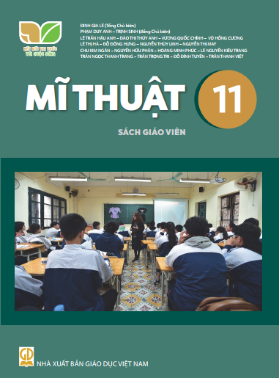
V - SÁCH GIÁO VIÊN LỚP 11
Để triển khai SGK Mĩ thuật 11 hiệu quả trong cơ sở giáo dục, bộ sách Kết nối tri thức với cuộc sống biên soạn sách giáo viên, trong đó:
Phần 1: Hướng dẫn chung (Mục tiêu môn học; giới thiệu sách giáo khoa; mức độ nội dung và cách trình bày; phương pháp dạy học; đánh giá kết quả học tập).
Phần 2: Hướng dẫn dạy học các bài trong SGK Mĩ thuật lớp 11

Slide 89
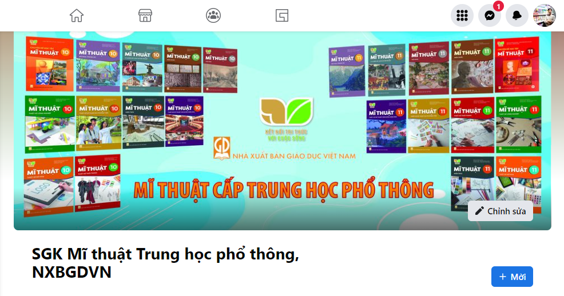
VI. HỆ TÀI NGUYÊN CỦA BỘ SÁCH
Bộ sách Mĩ thuật 11 cũng đã và đang hoàn thiện hệ thống tài nguyên của bộ sách như:
Sách giáo khoa điện tử (Sách học sinh - Sách giáo viên - Sách bài tập);
Slide, tài liệu và video giới thiệu bộ sách, sách giáo khoa;
Phân phối chương trình và kế hoạch dạy học theo chủ đề;
Slide, video và tài liệu tập huấn sách giáo khoa;
Video minh hoạ, phân tích tiết dạy minh họa;
Trên diễn đàn của bộ sách: SGK Mĩ thuật Trung học phổ thông, NXBGDVN luôn hỗ trợ trực tuyến cho giáo viên trong quá trình dạy học, trong đó có những chia sẻ về tình huống sư phạm, gợi ý cách tổ chức trò chơi, trao đổi và tháo gỡ những vướng mắc khi triển khai SGK tại nhà trường.

Slide 90
Cùng với đó, NXBGDVN kết hợp với các tác giả, giáo viên đứng lớp tổ chức các video tập huấn trực tuyến, tiết dạy minh họa nhằm làm rõ hơn những nội dung, phương pháp sử dụng trong sách giáo khoa Mĩ thuật 11. Những tài liệu này sẽ được cập nhật thường xuyên trên:
Kênh youtube Sách giáo khoa Kết nối tri thức với cuộc sống
Trang Tập huấn của NXBGDVN: www.taphuan.nxbgd.vn

